Slide 1















Mongle
2026.04.02
Mongle
AI 웨딩 어시스턴트 - 한 번에 끝내는 스마트한 웨딩 준비
AI 추천
견적 비교
예산 관리
1팀: 윤지현 · 정서영 · 이건영 · 강주영

Slide 2










목차
01
02
03
문제 인식
해결책 소개
개발 & 기술
웨딩 시장의 문제 정의
Mongle 소개, 핵심 가치 및 시스템 구조
팀, 타임라인, 기술 스택 및 UI/UX 시연
04
05
비즈니스 & 운영
평가 & 결론
수익화, 법적 이슈, 트러블슈팅 및 협업
자체 평가, 개별 코멘트 및 최종 마무리

Slide 3







선정 배경
🍽️ 상상해보세요!
"레스토랑에 밥 먹으러 갔는데 이런 상황이라면 어떨까요?"
가격표 없는 메뉴판
직원 손에 든
메뉴판만 추천
추가 주문하려면
코스로 변경
같은 메뉴, 다른 가격
100개가 넘는 메뉴판
모든 메뉴에 가격표가 없음
가격이 궁금하면 계산대로.
계산대 가는 것도 예약필요
어렵게 파스타를 찾아 주문
감자튀김을 추가 주문 요청,
코스메뉴로 바꿔야 주문 가능
메뉴판 종류가 약 100개+
원하는 메뉴가
어느 메뉴판에 있는지
알 수 없음.
추천을 부탁했더니,
직원이 손에 들고 있는
그 메뉴판 안에서만 추천
같은 메뉴더라도
주문하는 사람에 따라 금액이 다름.

Slide 4











실제 웨딩 시장 문제 정의
정보 비대칭 & 결정 피로의 원인 분석
실제 웨딩 시장의 6대 문제
웨딩업체 가격 비공개
스드메 불투명성
직접 상담 필요
업체별 가격 정보가 투명하지 않아 예산 계획이 어려움
스튜디오, 드레스, 메이크업 가격이 명확하지 않음
상담을 통해 가격을 알아야 하는 번거로움
85%가 가격 정보 부족 경험
83%가 예상치 못한 추가 비용이 발생
웨딩홀 약 90% 이상 방문 상담 시에만 가격 공개
사람마다 다른 가격
검색 번거로움
플래너 추천 제휴 중심
동일 서비스에도 사람마다 가격이 상이함
정보를 찾기 위해 여러 플랫폼을 검색해야 함
플래너 추천이 제휴 업체 중심으로 이루어짐
최대 2~3배까지 차이 나는 사례 보고됨
75%가 검색 번거로움 경험
60%가 제휴 중심 추천
핵심 문제: 정보 비대칭 & 결정 피로
정보 비대칭 핵심
결정 피로 문제
커플과 업체 간 정보 격차로 불안한 결정
수많은 선택지로 인지 부하 발생
기획재정부, 「2024 결혼서비스 실태조사 및 개선방안」
한국소비자원, 「2024 소비자 시장평가지표 조사 보고서」

Slide 5






그래서 준비했습니다. Mongle.
막연함, 번거로움, 불투명함, 복잡함을 해결하는
스마트한 웨딩 어시스턴트 AI 앱
Transparency
AI
Efficiency
Security
투명한 가격 정보
숨겨진 비용 없이
개인화된 추천
스마트한 매칭
빠른 준비
시간 절약
안전한 정보
신뢰할 수 있는
98%
2.5h
100%
매칭 성공률
평균 준비 시간
비용 절감

Slide 6









차별점 비교
메링/웨딩플로우/Mongle 3사 기능 비교
기능 비교표
* 체크 표시: 지원, X 표시: 미지원, △ 표시: 부분 지원
기능
메링
웨딩플로우
Mongle
AI 추천
부분
부분
완벽
견적 분석
없음
기본
심층
예산 최적화
없음
기본
AI
일정 관리
있음
있음
스마트
채팅 기능
있음
있음
AI
가격 투명성
낮음
중간
높음
완벽 지원
부분 지원
미지원

Slide 7










핵심 기능 및 사용자 흐름
웨딩 준비의 필수 5가지 기능
AI 추천
견적 비교
예산 관리
일정 관리
채팅
개인화된 웨딩 업체
스마트 매칭 시스템
투명한 가격 비교
실시간 견적 분석
스마트 예산 최적화
자동 지출 추적
스마트 일정 조율
자동 리마인더
실시간 상담
AI 챗봇 지원

Slide 8








팀 구성
실제 4명 팀원의 역할과 기여도
윤지현 (PM)
정서영 (UI/UX)
이건영 (FE)
강주영 (BE)
팀장/프로젝트 매니저
앱 전체 UI/UX 디자인
업체 상세 화면 + 채팅창
Web UI의 DB 연동
AI 기능 + DB 연동 + Web UI
DB 연동
디버깅 + 로그인/회원가입
백엔드 개발
핵심 역할
핵심 역할
핵심 역할
핵심 역할
PM
AI 기능
DB 연동
Web UI
UI/UX
디자인
DB 연동
FE
채팅
디버깅
BE
DB 연동
Web UI
기여 영역
기여 영역
기여 영역
기여 영역
AI 추천
견적 분석
예산 최적화
커플 화면
추천 화면
예산 화면
업체 상세
채팅창
로그인
DB 설계
API 개발
Web UI
일정 관리
플래너 화면
4명
98%
8h
총 팀원
작업 완료율
일 평균 작업 시간

Slide 9















개발 타임라인
3/23~4/2, 11일 완주
프로젝트 진행 로드맵
기획
세팅/개발
위기/복구
휴식
확장/통합
발표준비
3/23(월)
3/24~26
3/27(금)
3/28(토)
3/29~31
4/1~2
주제 선정
백엔드 세팅
PR 승인 오류
전체 휴식
플래너 UI
시연영상
기획서 작성
UI 제작
5만줄 rollback
에너지 충전
DB 연동
PPT 제작
환경 통일
AI 구현
복구 완료
알림 시스템
발표 연습
역할 분담
회원가입
디버깅
디버깅
최종 발표
11일
5만줄
15+
100%
총 소요
rollback 복구
디버깅
완성도
8일 만에 기획 → 개발 → 위기 극복 → 완성까지 수행

Slide 10









시스템 구조
App→FastAPI→Supabase→AI 레이어 아키텍처
시스템 레이어 구조
* 각 레이어는 REST API로 통신
App Layer & Web Layer
API Layer
React Native
FastAPI
React Native
JavaScript
CSS
VITE
FastAPI
Python
REST
HTML
Database Layer
AI Layer
Supabase
AI Engine
Supabase
PostgreSQL
Auth
LLM
데이터 입력
결과 반환

Slide 11







DB 구조
Users↔Vendors↔Quotes↔Bookings/Chats/Budgets/Tasks
Users
Couples
Planners
Users
id
UUID
id
UUID
id
UUID
email
string
user_id
UUID
user_id
UUID
name
string
partner_id
UUID
partner_id
UUID
role
enum
Vendors
Quotes
Vendors
id
UUID
id
UUID
name
string
vendor_id
UUID
category
enum
price
decimal
status
enum
Bookings
Chats
Tasks
Budgets
Bookings
id
UUID
id
UUID
id
UUID
id
UUID
user_id
UUID
booking_id
UUID
booking_id
UUID
user_id
UUID
vendor_id
UUID
message
text
status
enum
total
decimal
status
enum
spent
decimal

Slide 12










기술 스택
10개 카테고리, 실제 구현 내용 중심 정리
Collaboration
Languages
Hardware
IDE/Env
Notion, Discord
JS, Python, CSS
Galaxy, Android, iPhone
VS Code, React Native
Notion
Discord
JavaScript
Python
CSS
Galaxy Book2
Android
iPhone
VS Code
React Native
HTML+Supabase
Word
PL/pgSQL
Devices
Expo Router
Vite
Docs
Comm
Frontend
Backend
Mobile
Web
Design
LLM
API
Backend
Figma
Claude, ChatGPT, Gemini
OpenAI, KakaoMap
FastAPI, Supabase
Figma
Claude
ChatGPT
Gemini
OpenAI
KakaoMap
FastAPI
Supabase
UI/UX
IDE Agent
Maps
AI
API
DB
AI
NLP
Version Control
Visualization
Git, GitHub, Git-Fork
PowerPoint, Genspark
Git
GitHub
Git-Fork
PowerPoint
Genspark
CapCut
Adobe Express
VCS
Present

Slide 13




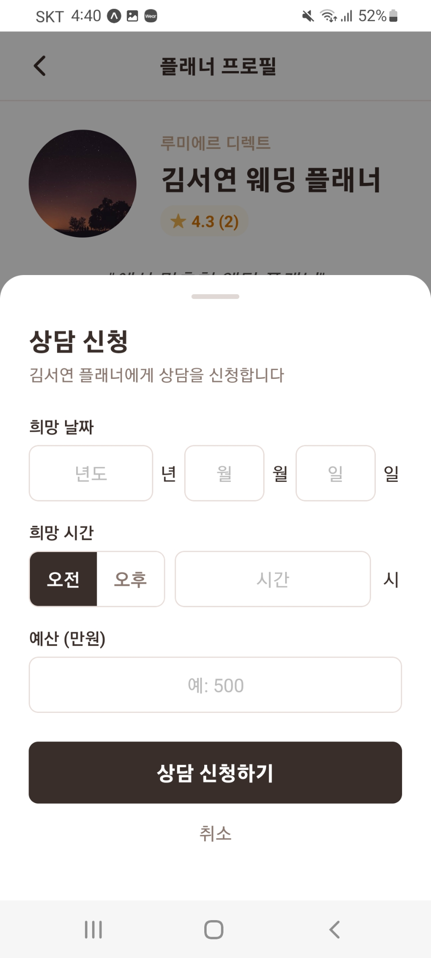
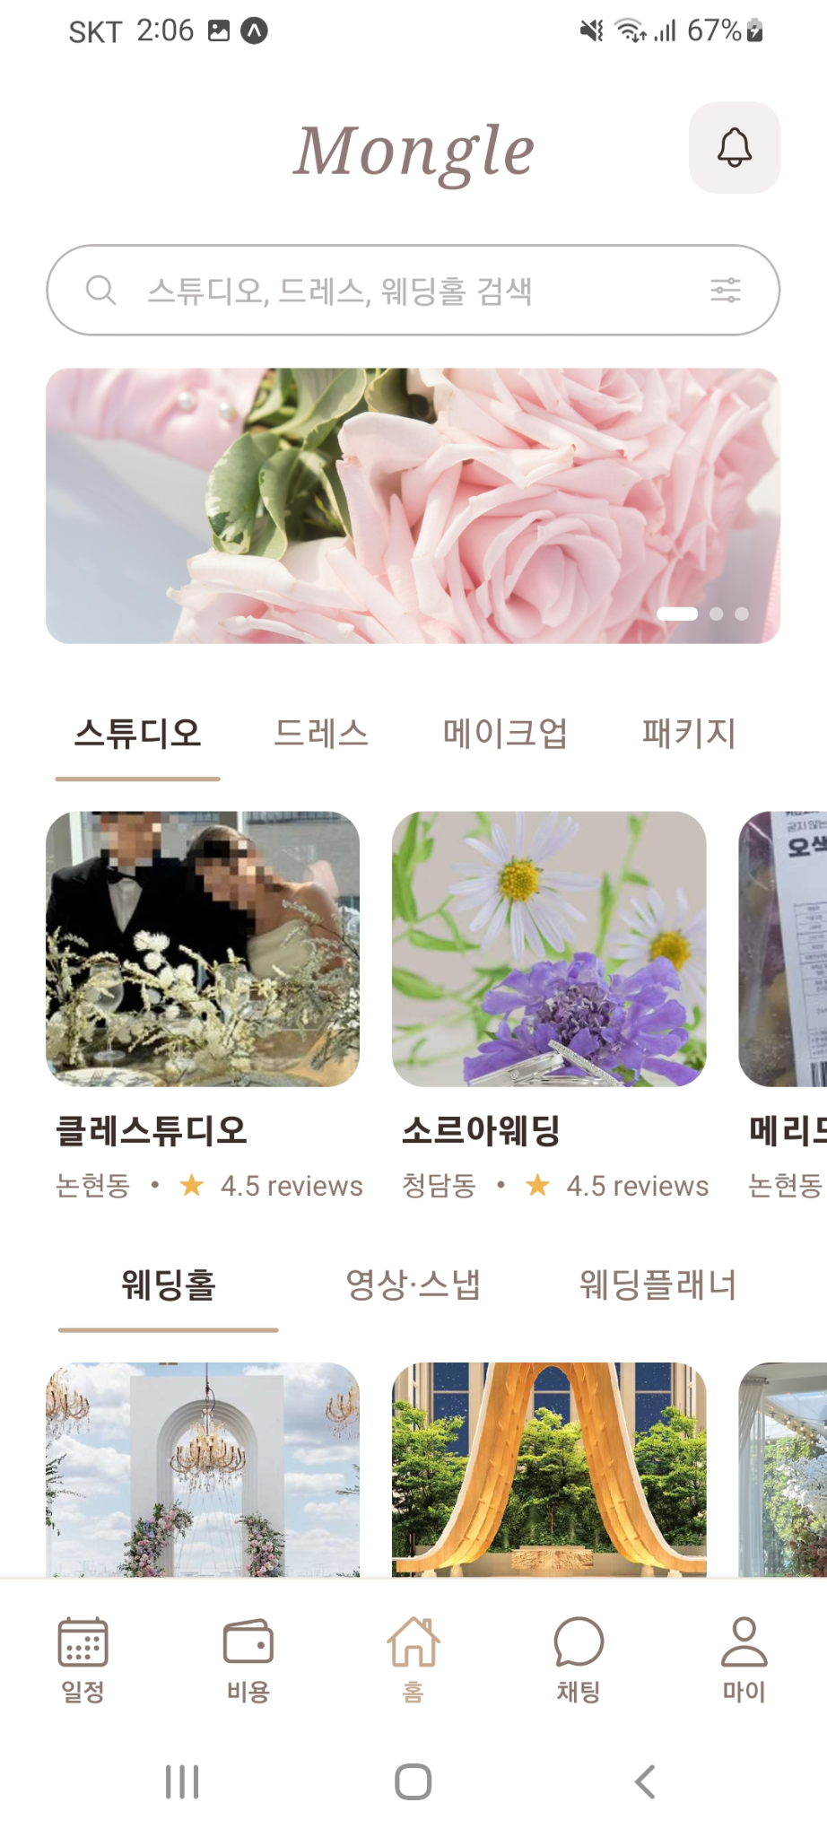
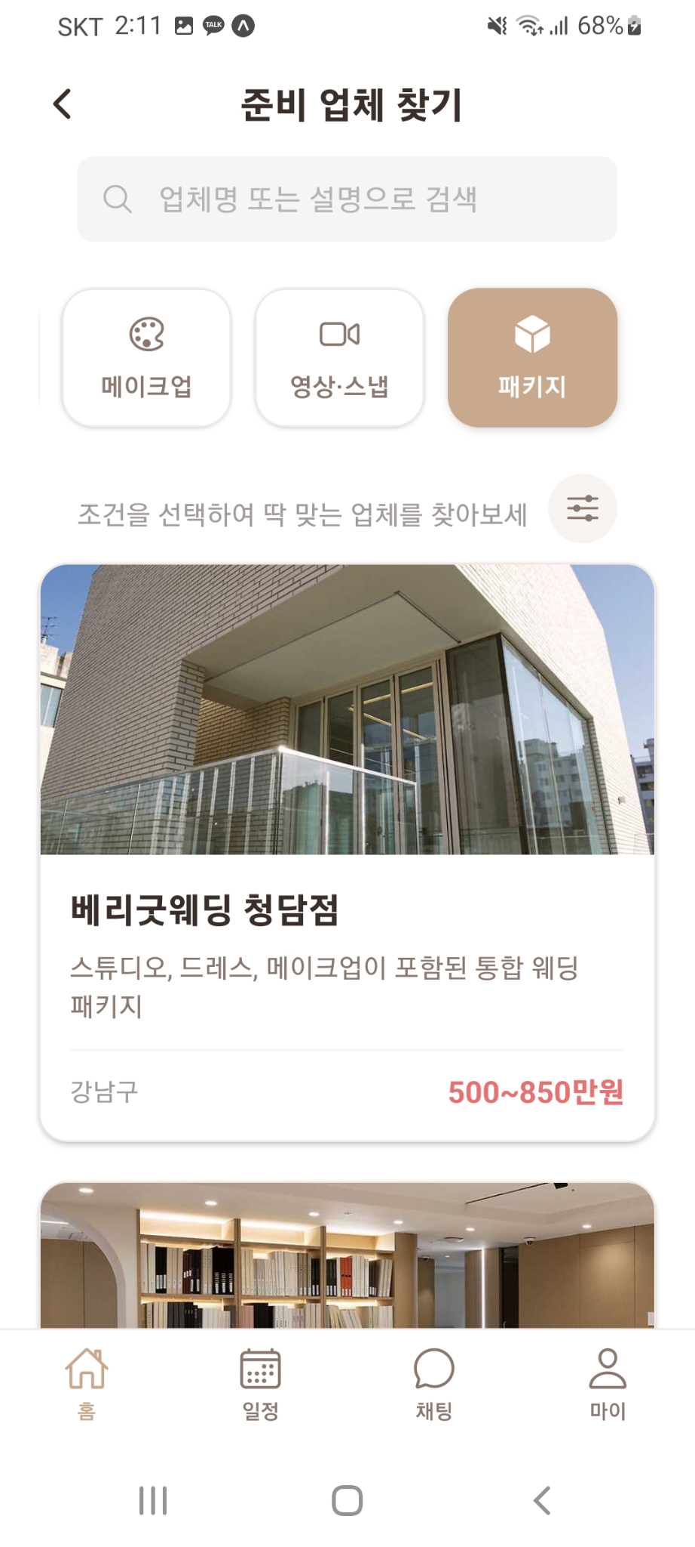
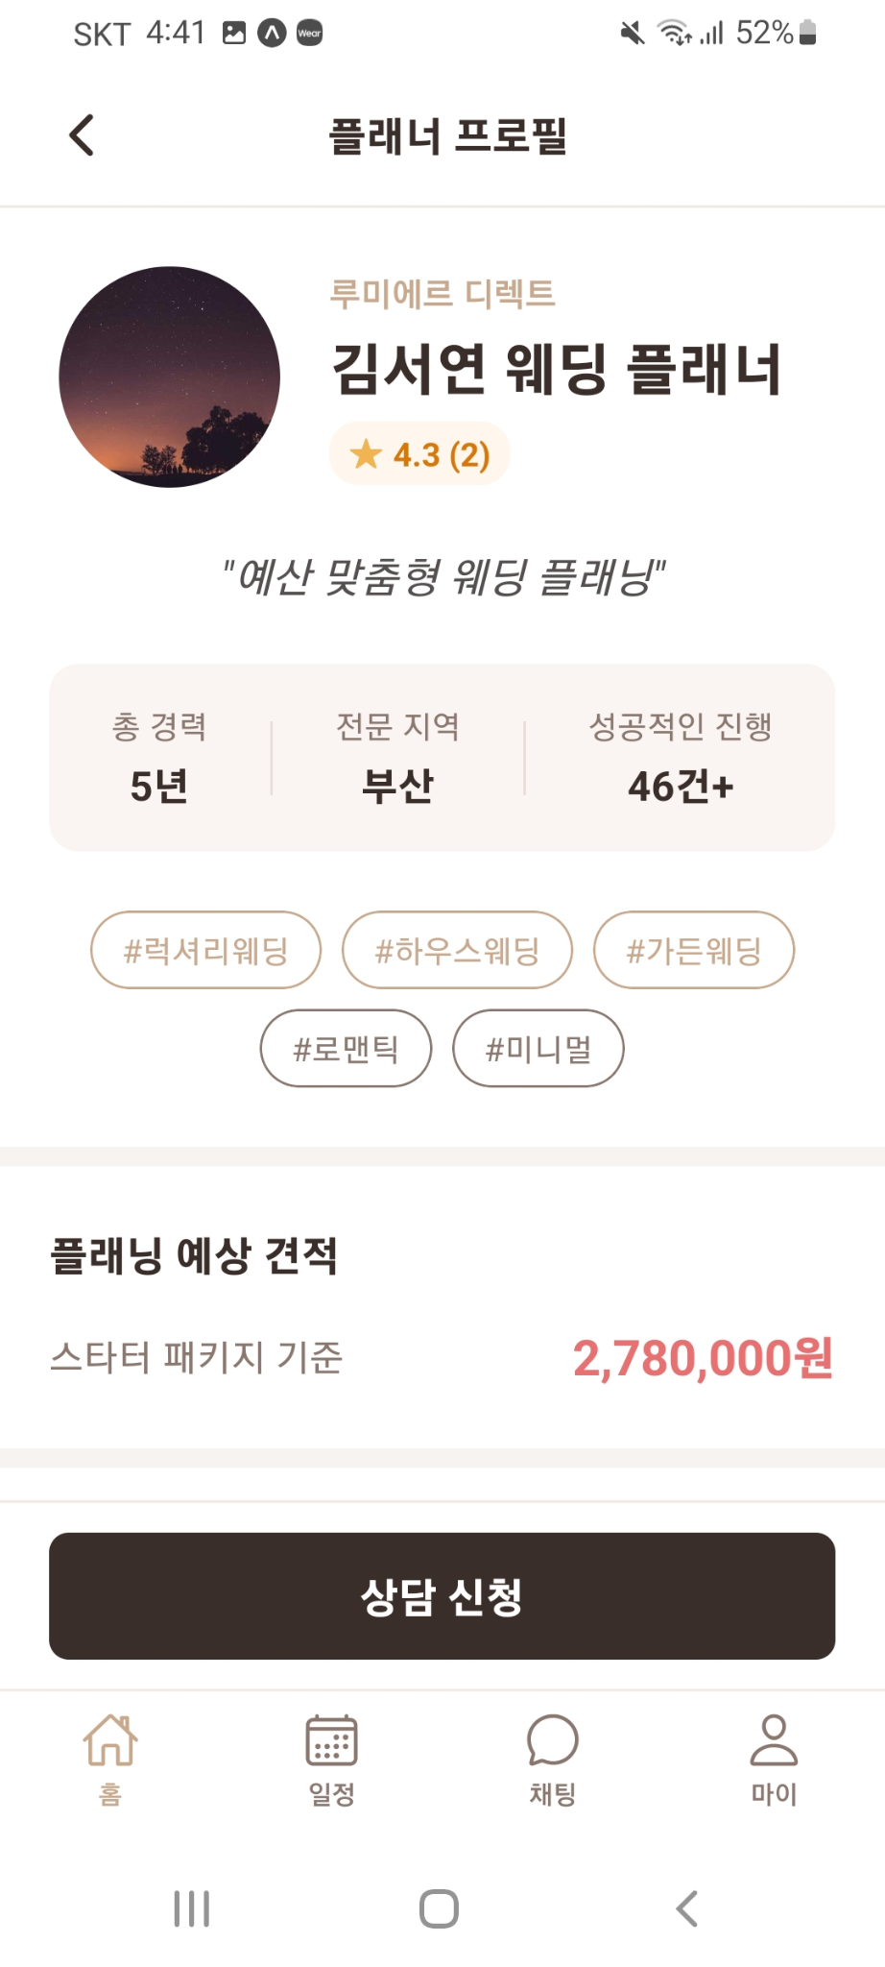
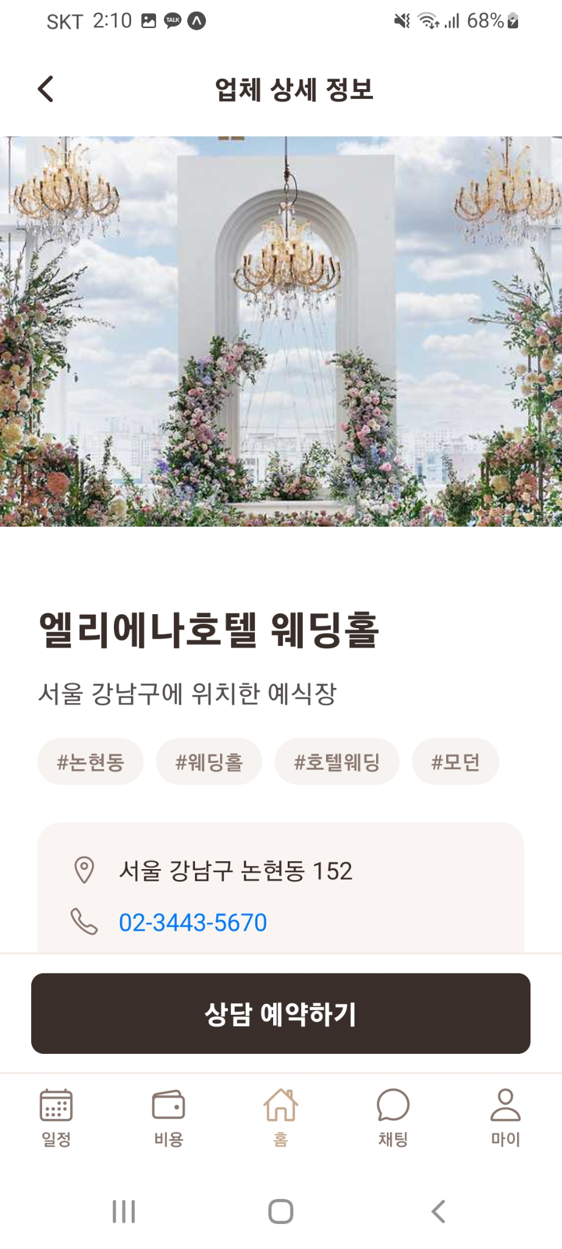
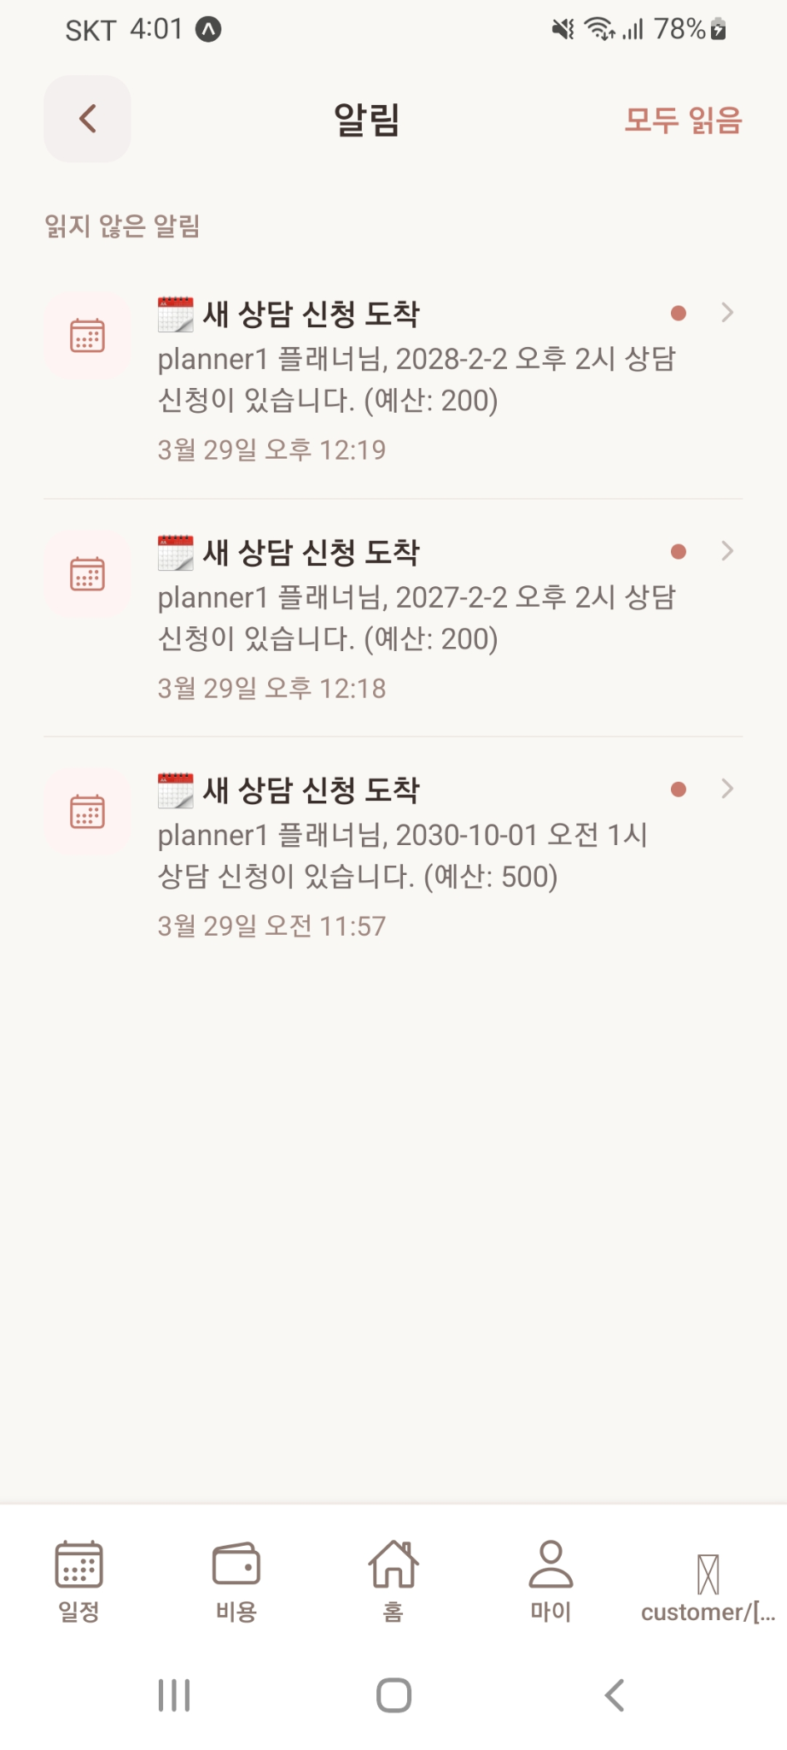
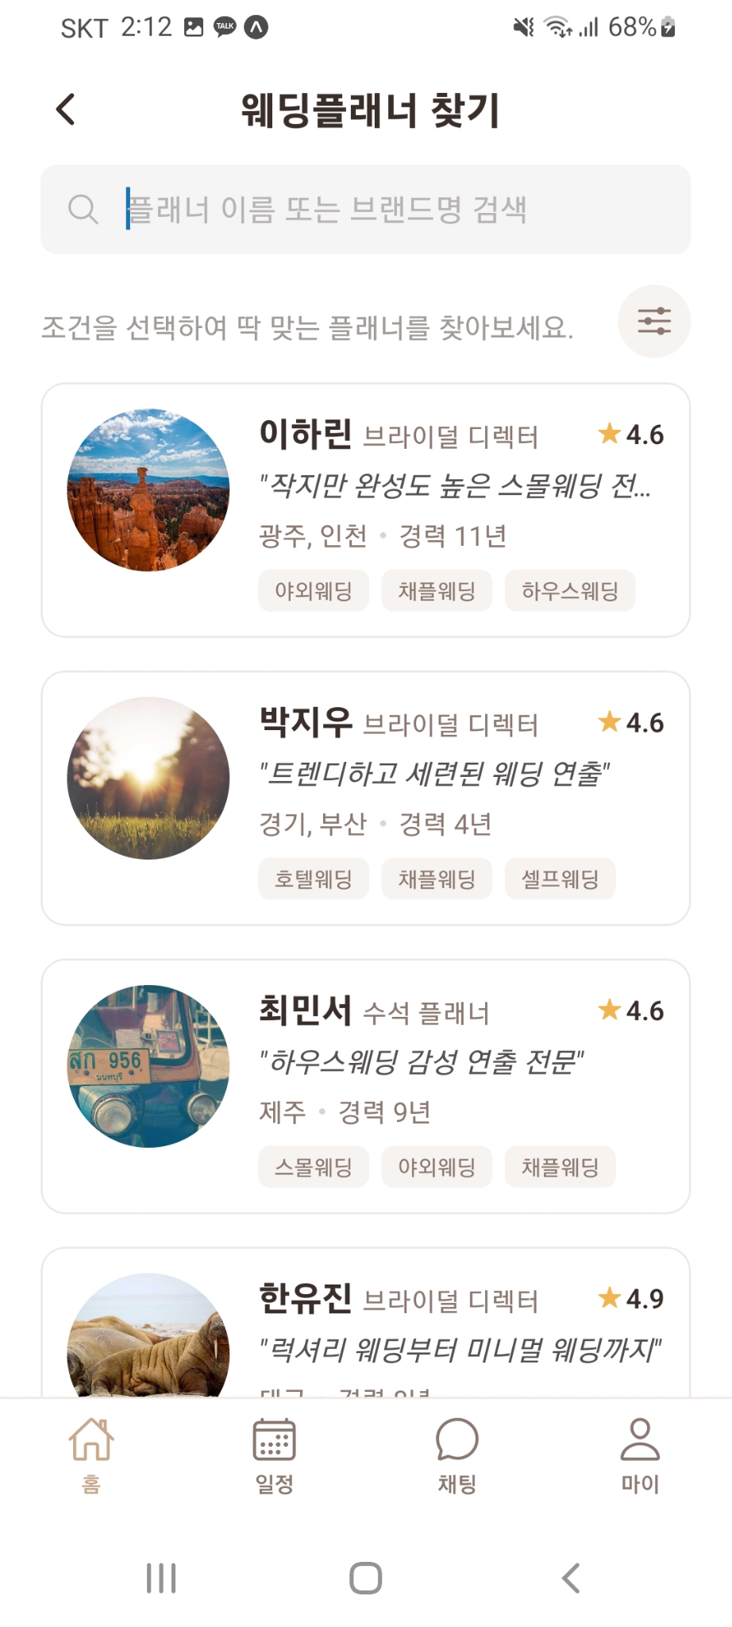

커플 UI
홈/추천/예산 화면
홈 화면
메인
홈 화면
업체 리스트 화면
업체 상세 화면
플래너 상담 신청 모달
알림 화면
플래너 상세 화면
플래너 리스트 화면
기능 구현
Expo Router
Expo Router를 활용한 앱 내 화면 이동 구현
필터링 시스템
카테고리별(웨딩홀, 스튜디오 등) 탭 메뉴 및 평점순 정렬 기능
업체 전화 연결 기능
Linking API를 활용한 전화 다이얼러 연동
플래너 상담 신청 기능 / 알림 기능
Supabase 연동 실시간 상담 신청 및 알림 전송

Slide 14
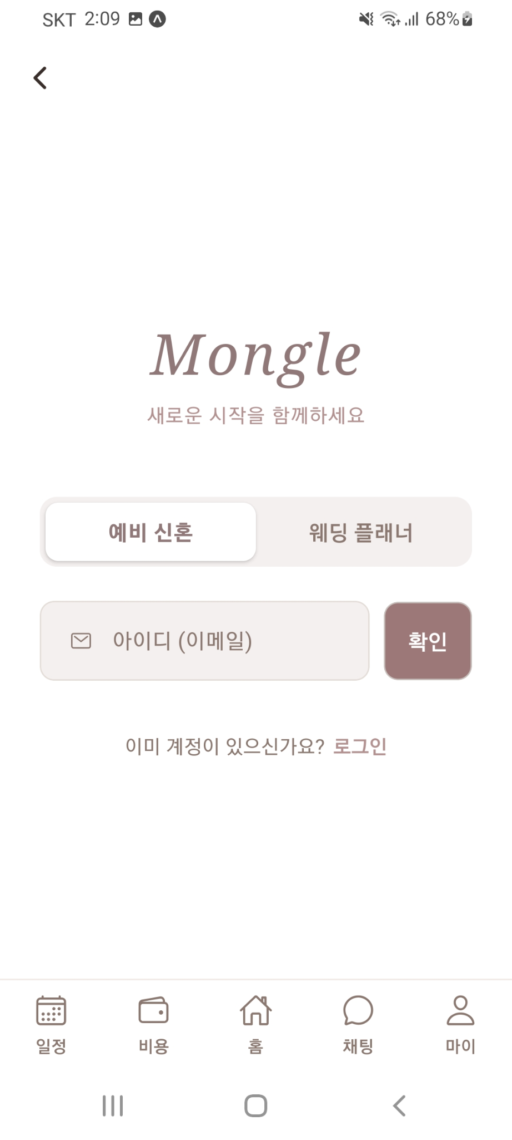
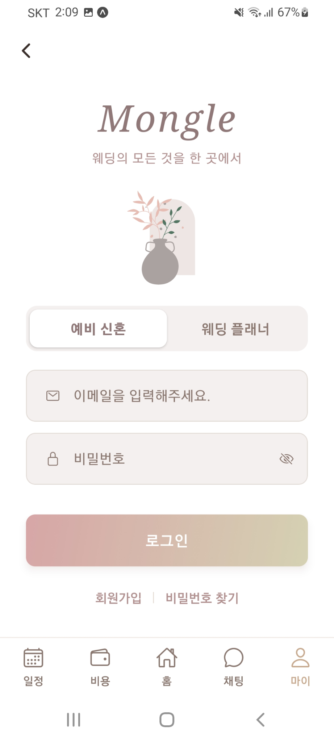
커플 UI
홈/추천/예산 화면
로그인 화면
메인
회원 가입 화면
로그인 화면
기능 구현
Supabase.Auth
Supabase Auth SDK를 활용한 회원 인증 로직 구현
회원 인증 시스템 고도화
유저 타입 구분 (is_planner) / 이메일 OTP 인증 (AWS Simple Email Service & Supabase SMTP)
비밀번호 찾기 / 변경 기능
Supabase.Auth를 활용한 비밀번호 찾기·변경 기능 구현

Slide 15
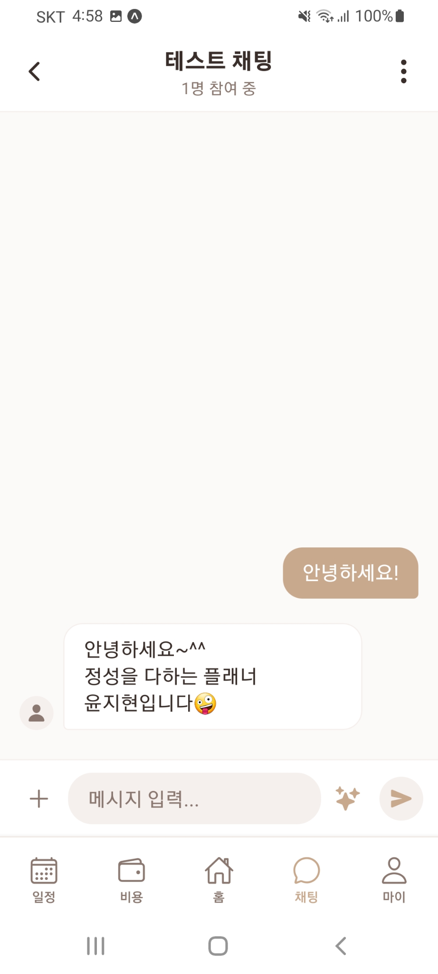
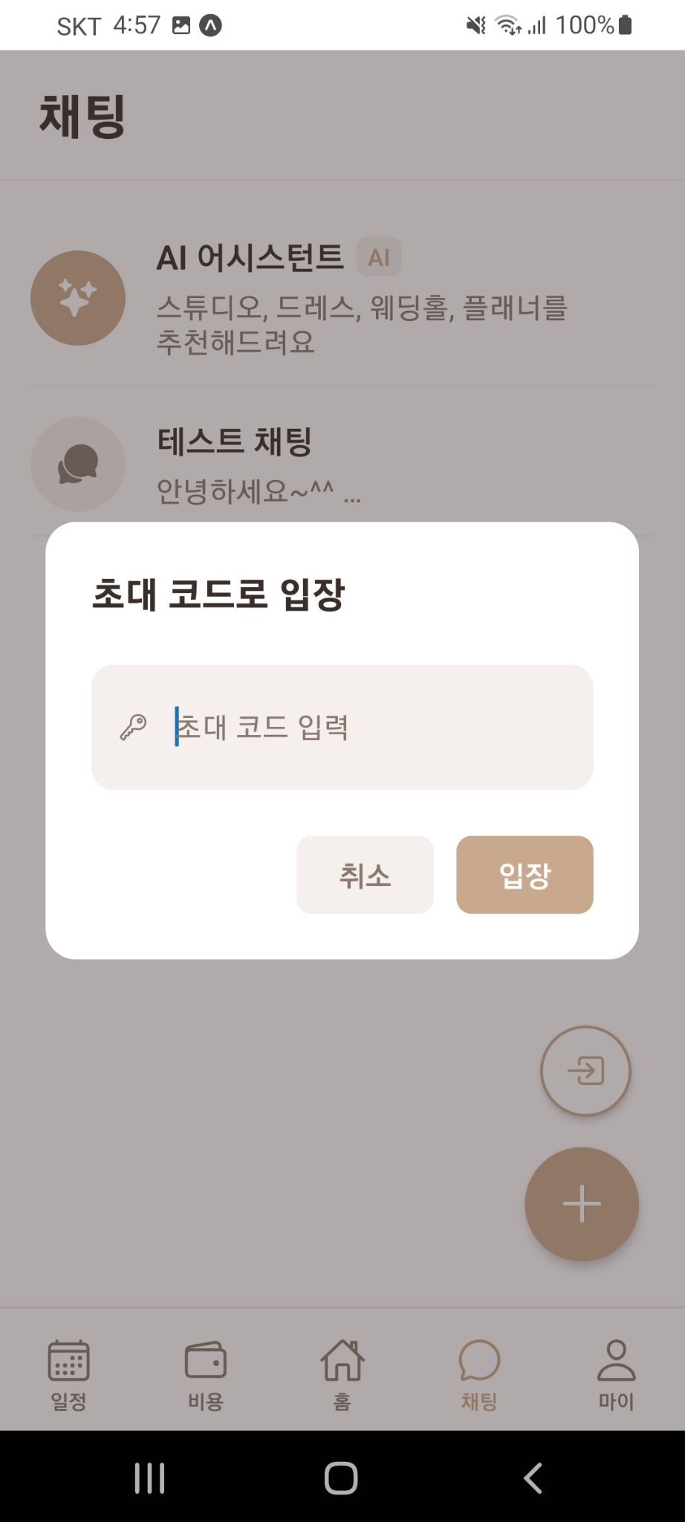
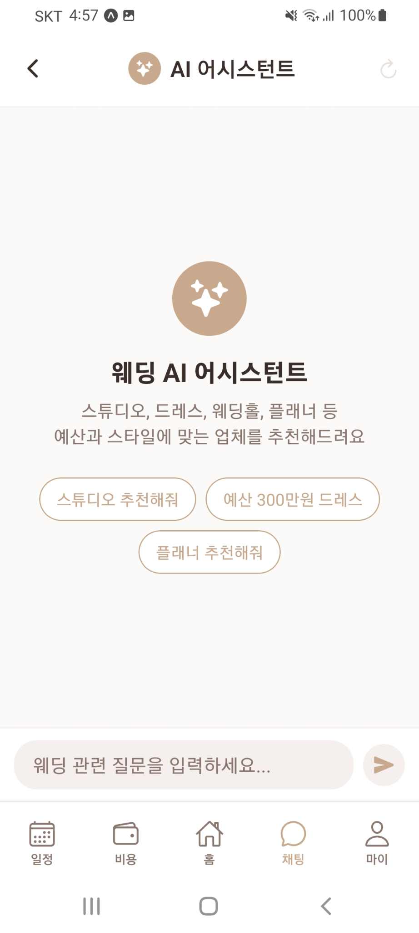
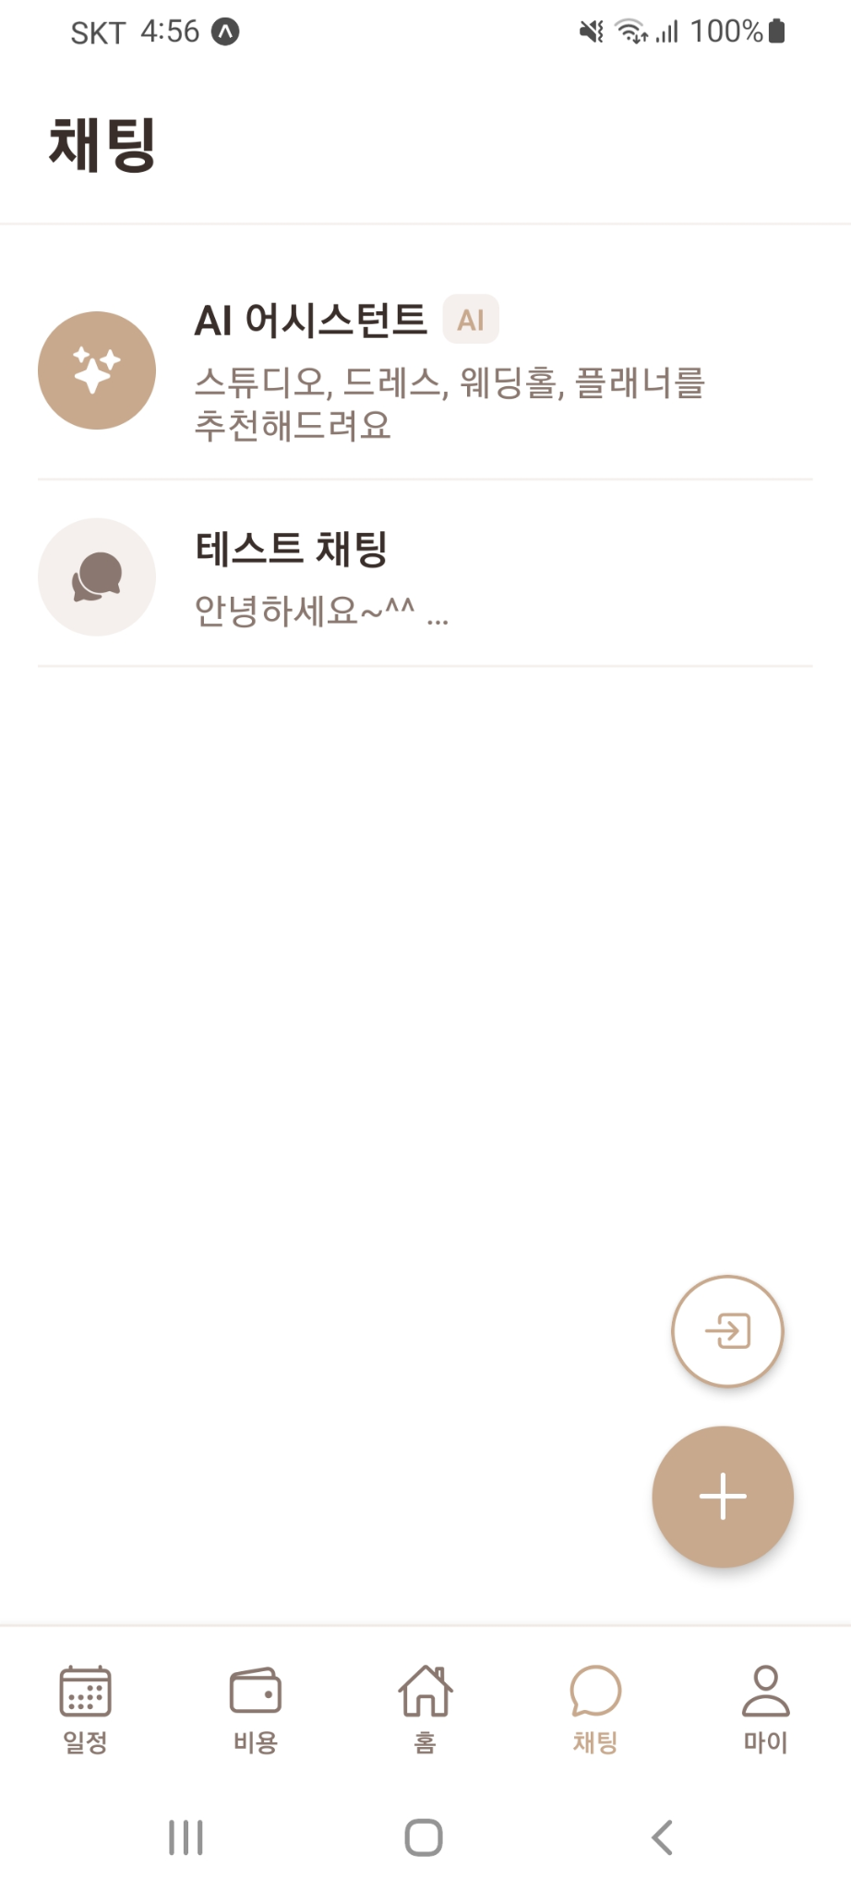
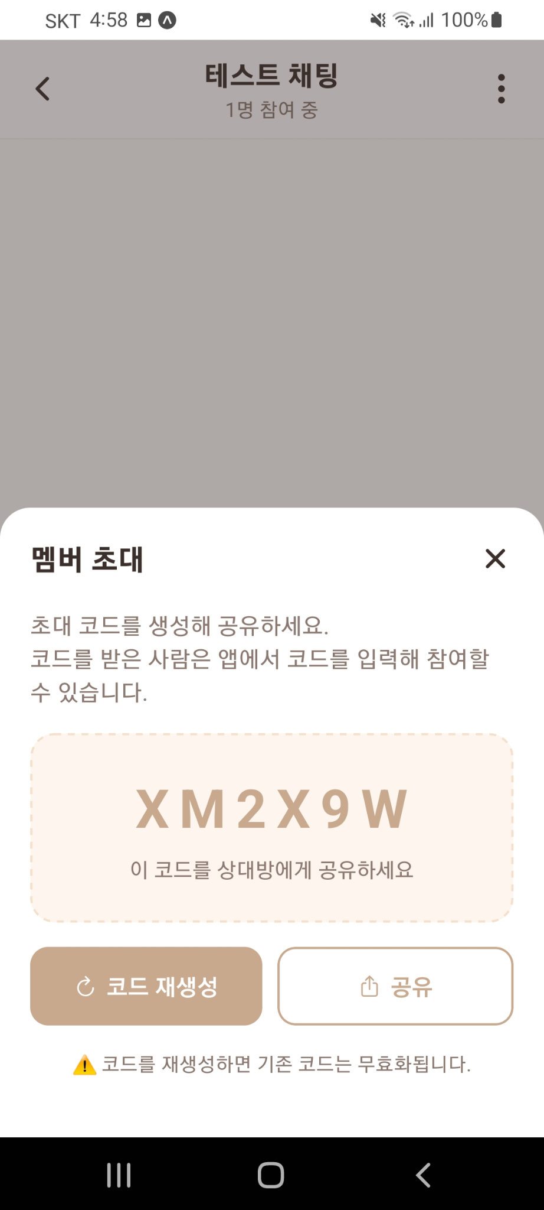
커플 UI
홈/추천/예산 화면
채팅 목록 화면
메인
채팅 목록 화면
초대 코드 모달
AI 어시스턴트 화면
채팅창 화면
초대 코드 입장 모달
기능 구현
AI 챗봇 구현
XMLHttpRequest 스트리밍 방식으로 AI 응답을 실시간 렌더링
실시간 채팅 구현
Supabase Realtime 기반 실시간 메시지 수신
채팅방 관리 기능
롱 프레스(Long-press)를 통한 방 제목 변경, 음소거, 나가기 기능 구현

Slide 16
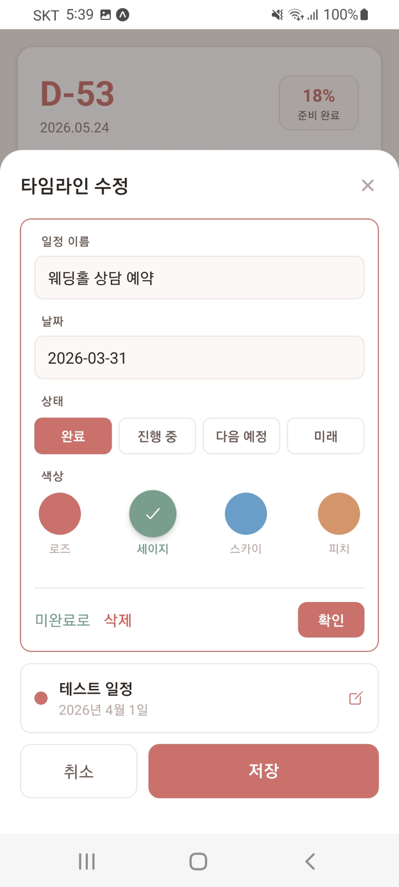
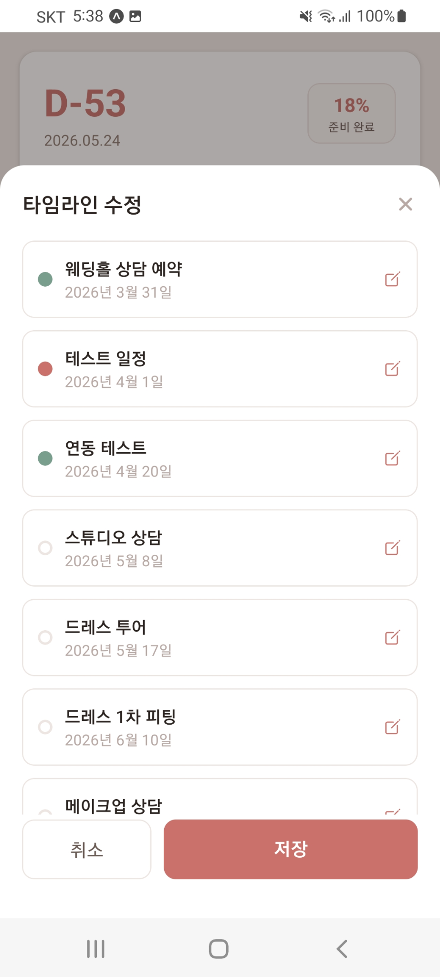
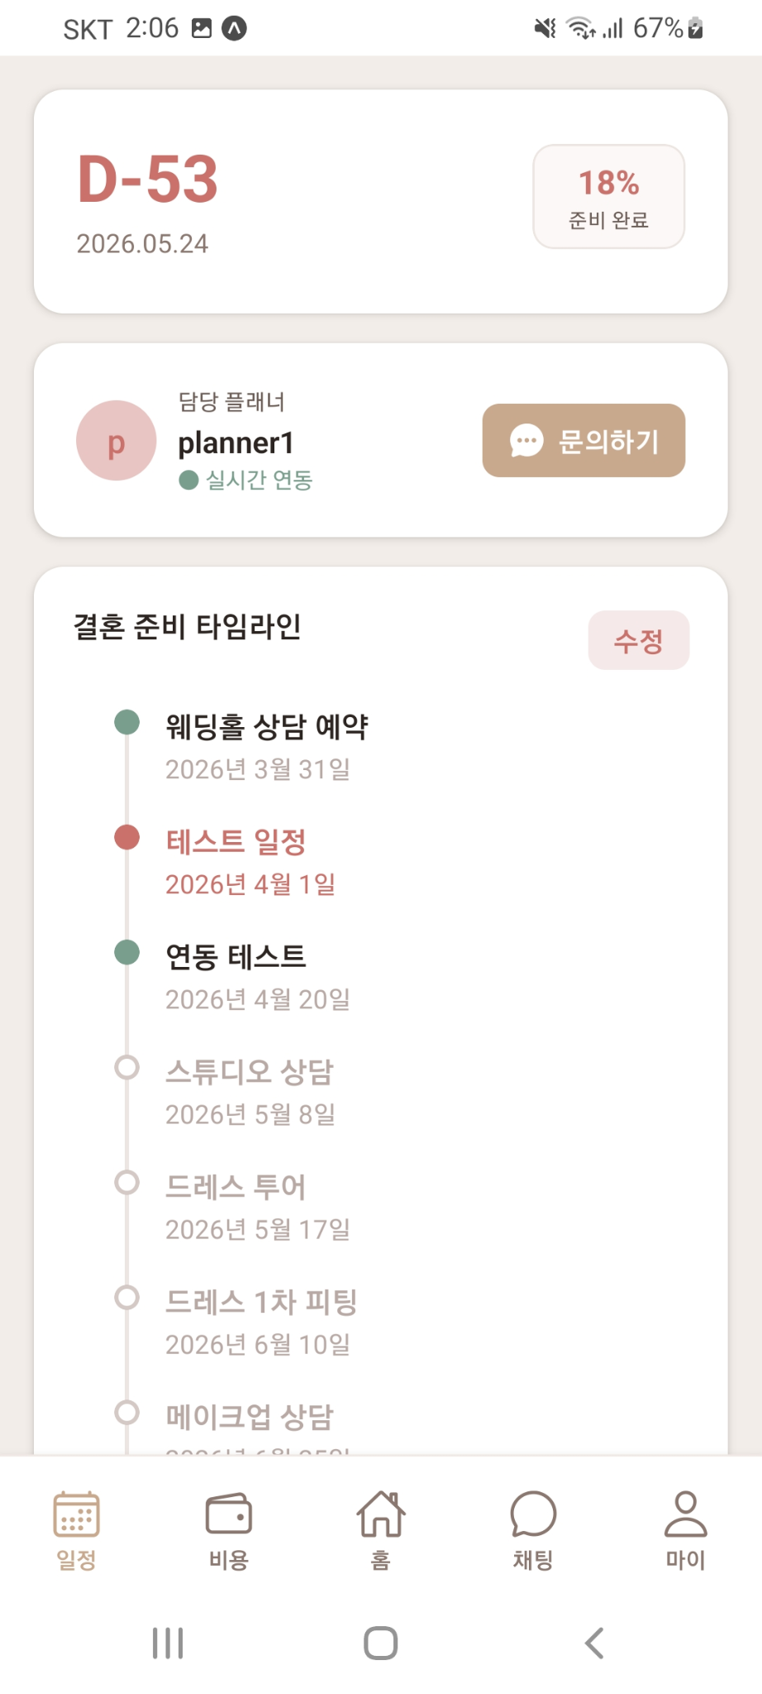
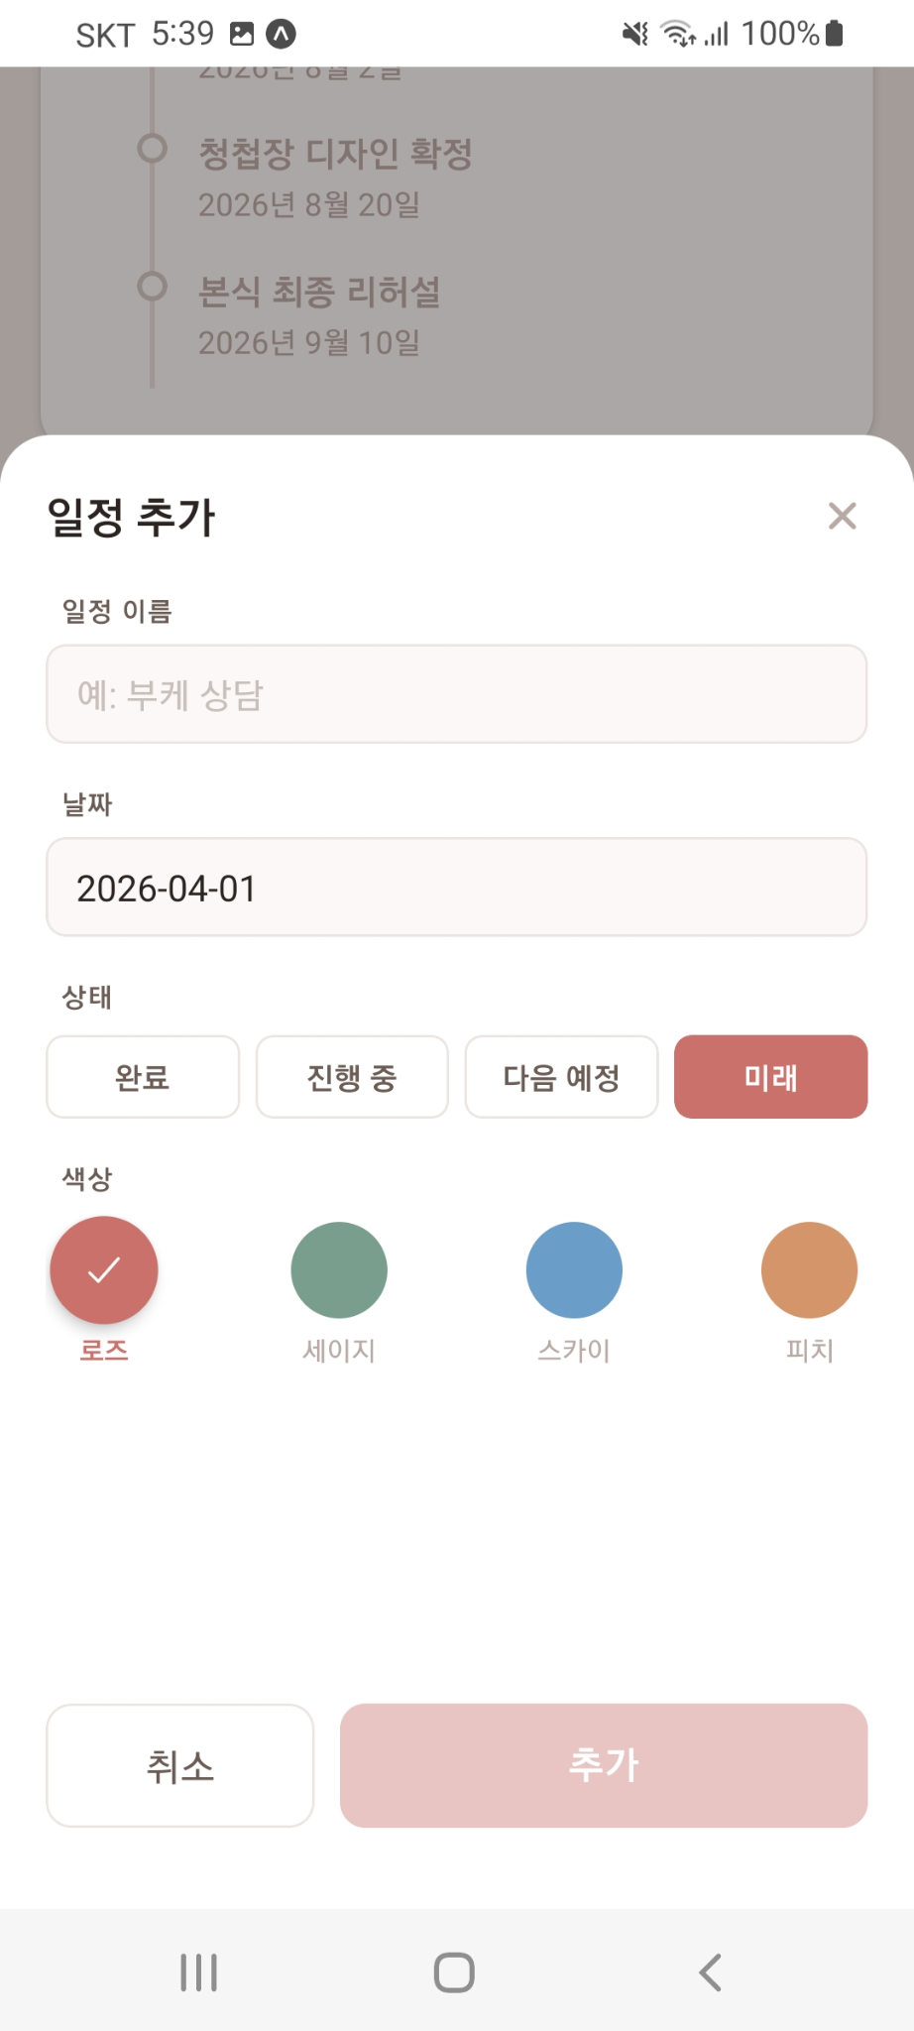
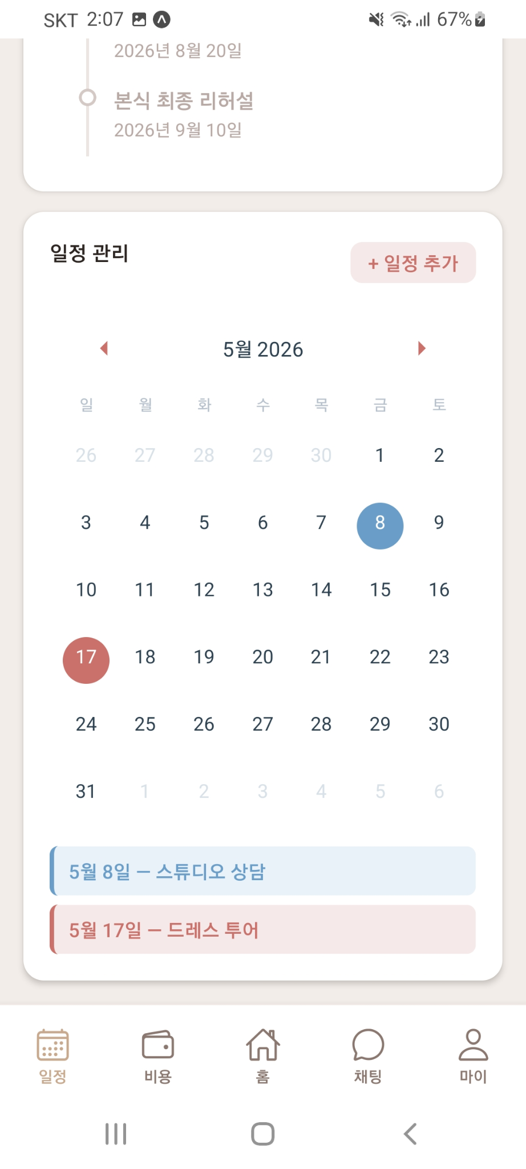
커플 UI
홈/추천/예산 화면
일정 화면 1
메인
캘린더 일정 추가 모달
일정 화면
타임라인 수정 모달 1
타임라인 수정 모달 2
일정 화면 2
기능 구현
Promise.all
Promise.all을 사용한 커플 / 플래너 / 일정 데이터 병렬 조회로 로딩 최적화
Supabase Realtime
Supabase Realtime 구독 기반 일정 실시간 동기화
useMemo
useMemo 기반 캘린더 마킹 데이터 및 월별 이벤트 필터링 연산 저장

Slide 17
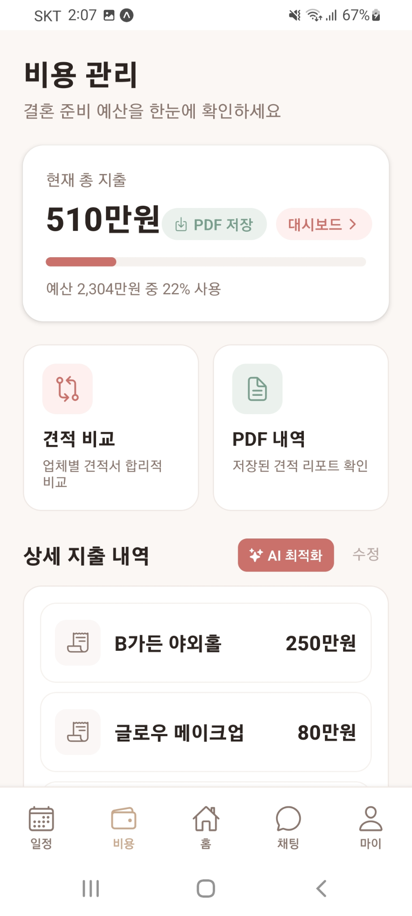
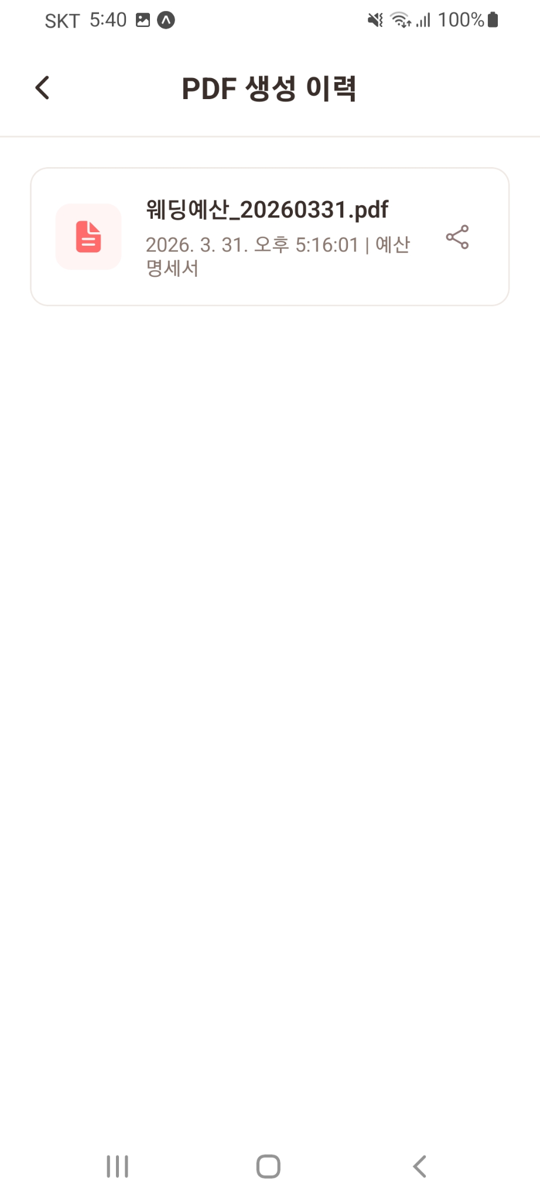
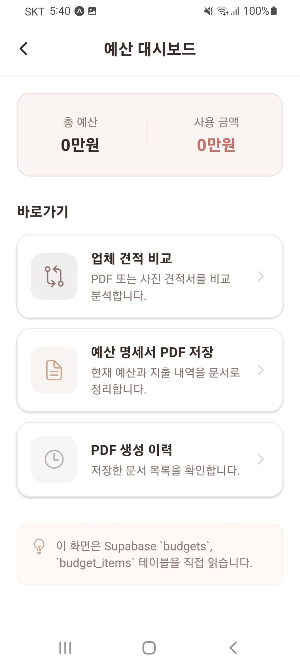
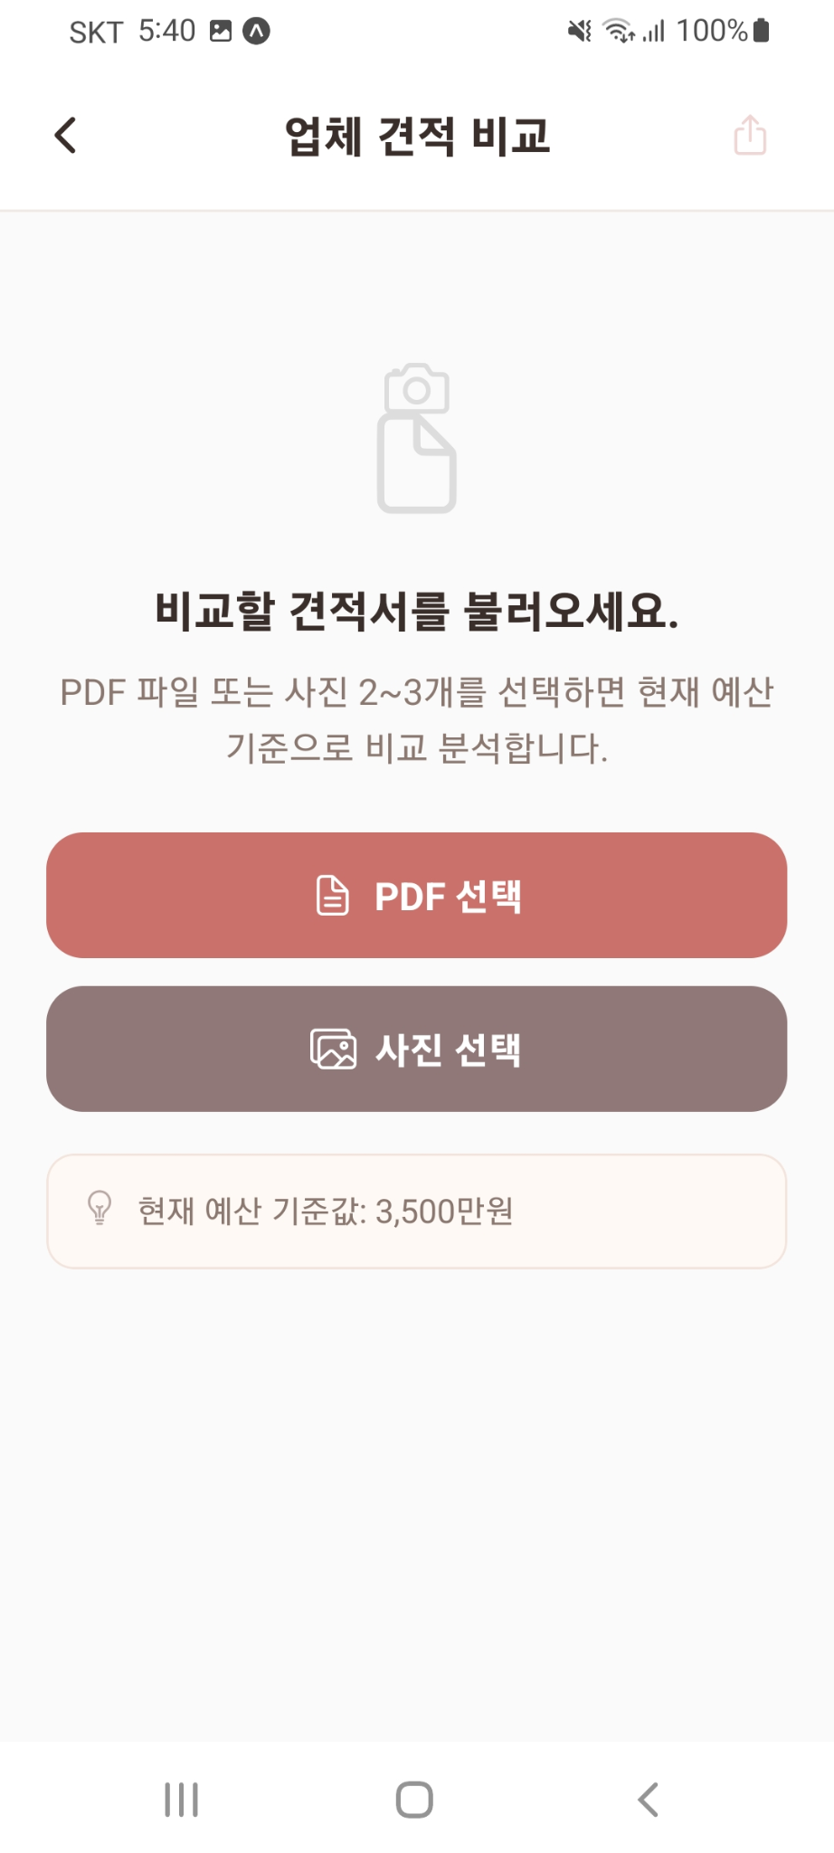
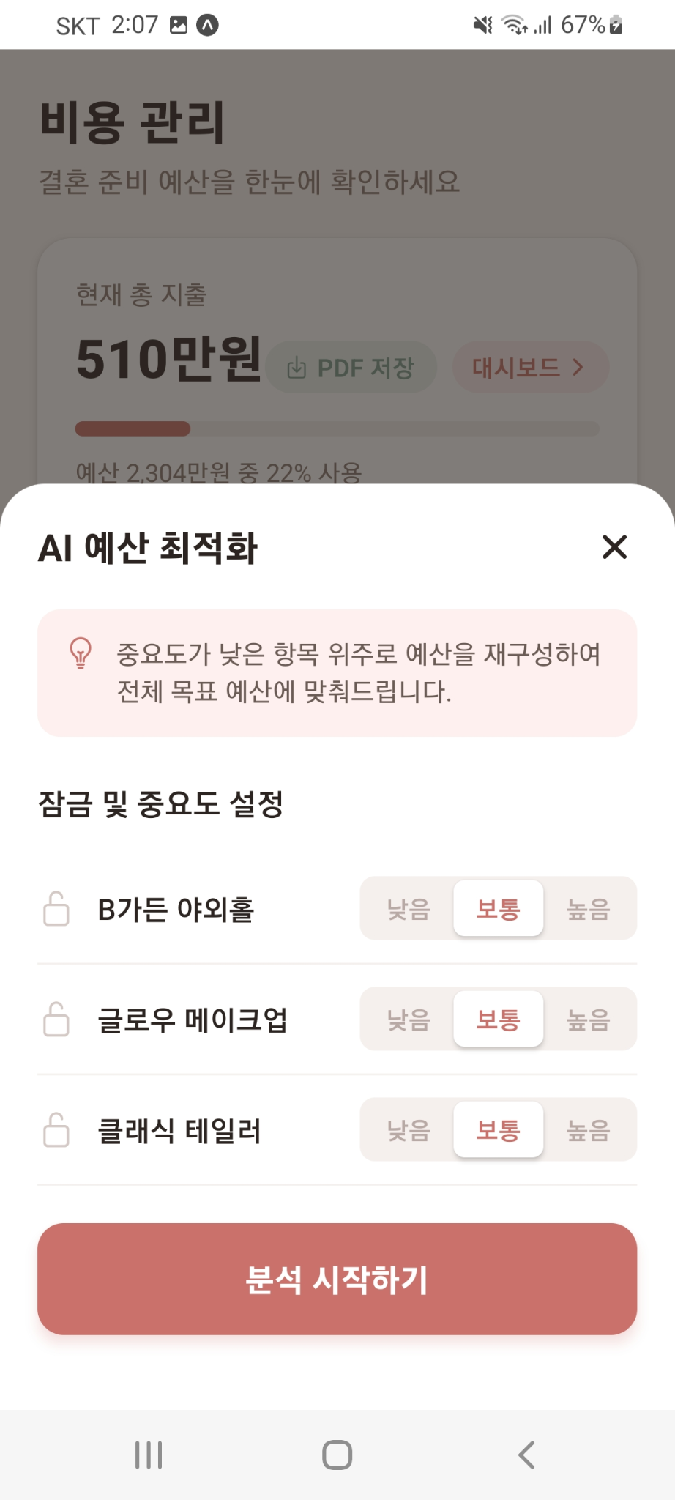
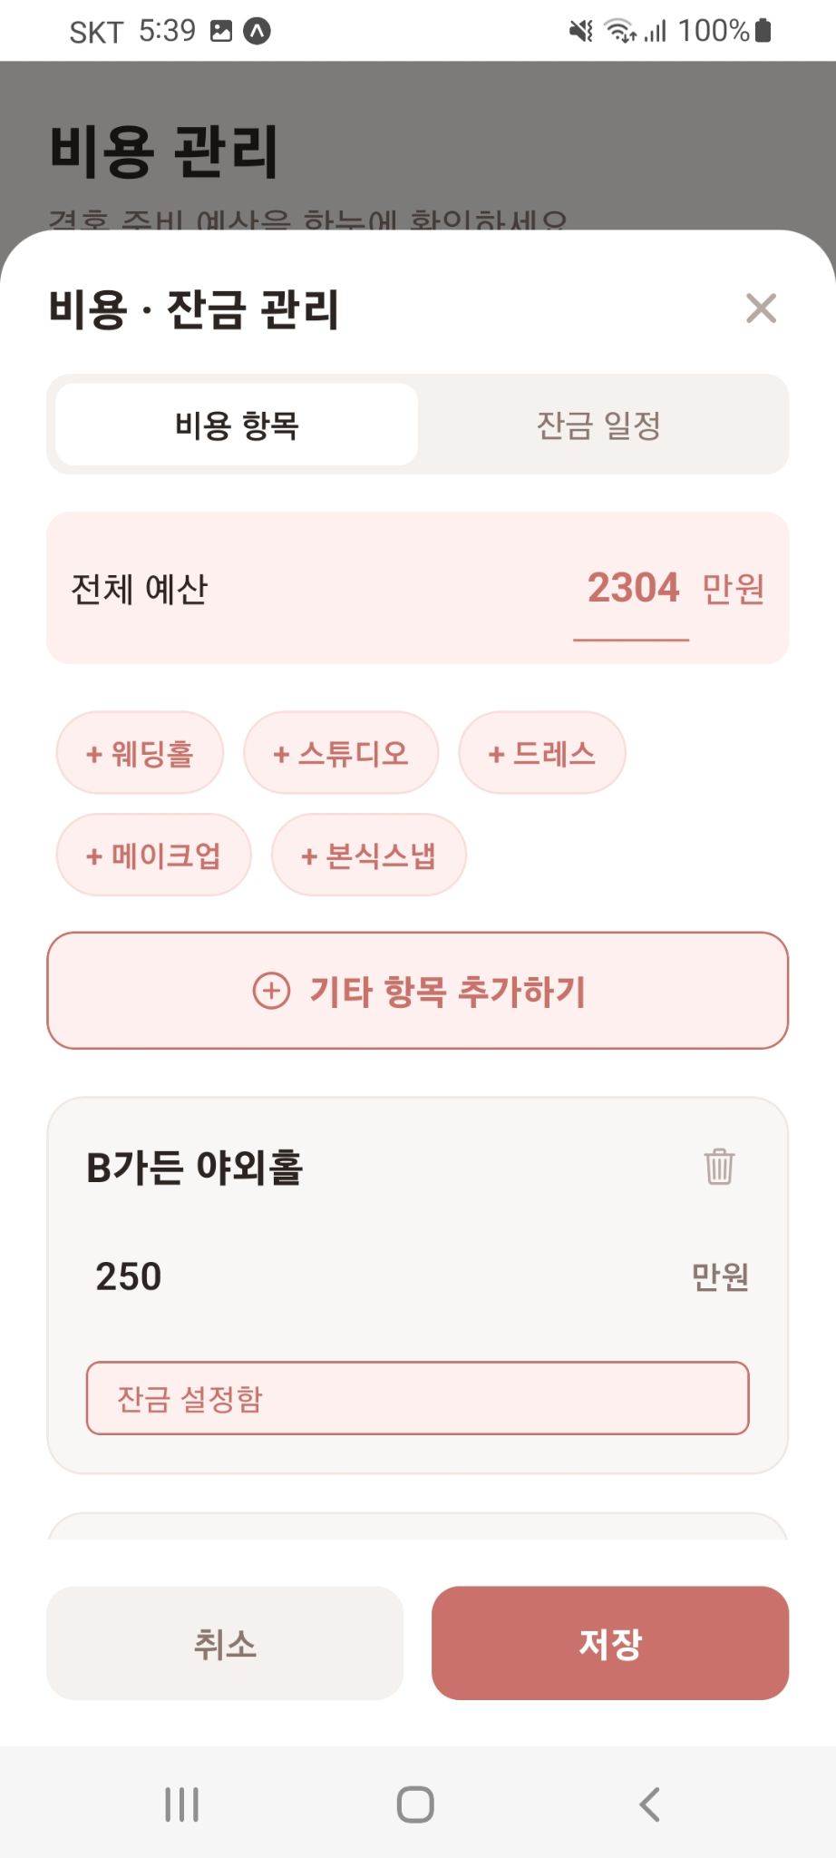
커플 UI
홈/추천/예산 화면
비용 화면
메인
PDF 내역 페이지
업체 견적 비교 페이지
예산 대시보드
비용 화면
비용 최적화 AI 모달
비용 잔금 관리 모달
기능 구현
견적 비교 AI
조건을 자체 백엔드 서버로 전송하여 AI 기반 예산 재분배 플랜을 생성
@tanstack/react-query
예산 데이터 캐싱, refetch 및 invalidateQueries로 갱신
Supabase Realtime
Supabase Realtime 채널 병렬 구독으로 비용·잔금·업체 데이터 실시간 반영 구현
useMemo
useMemo 기반 결제/업체 비용 데이터 정규화 연산 저장

Slide 18
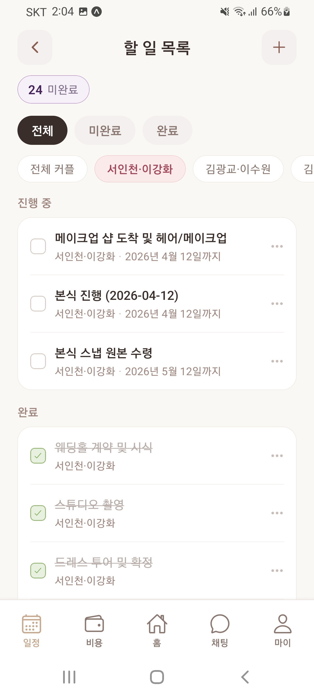
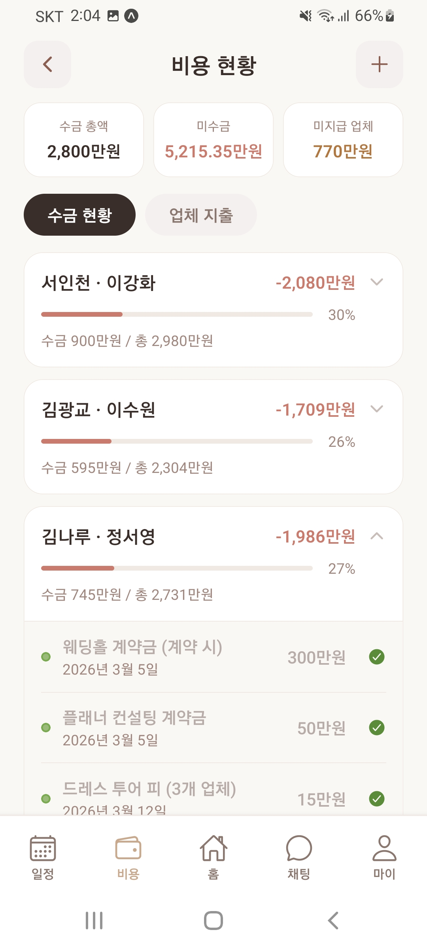
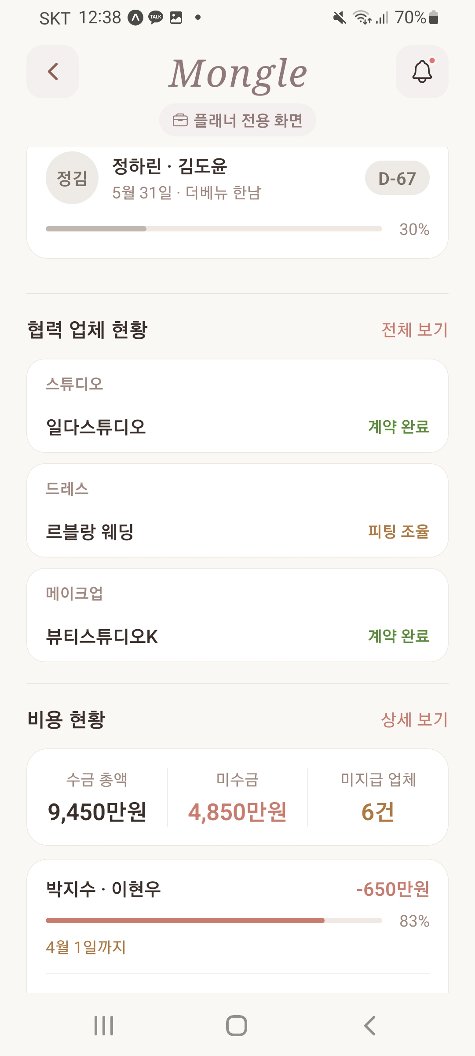
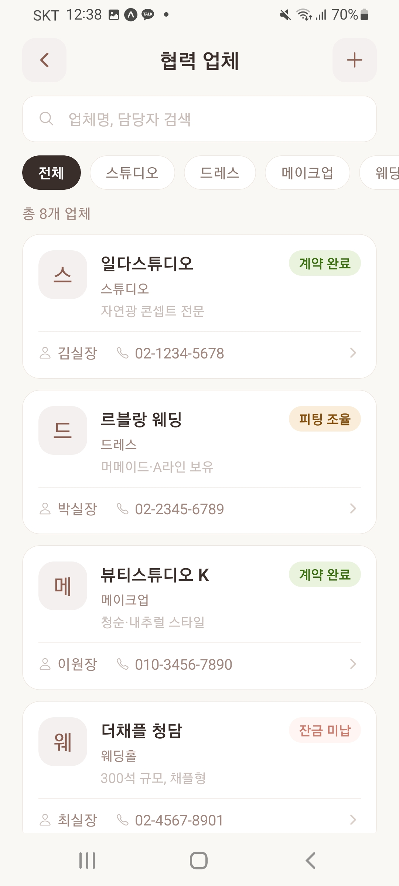
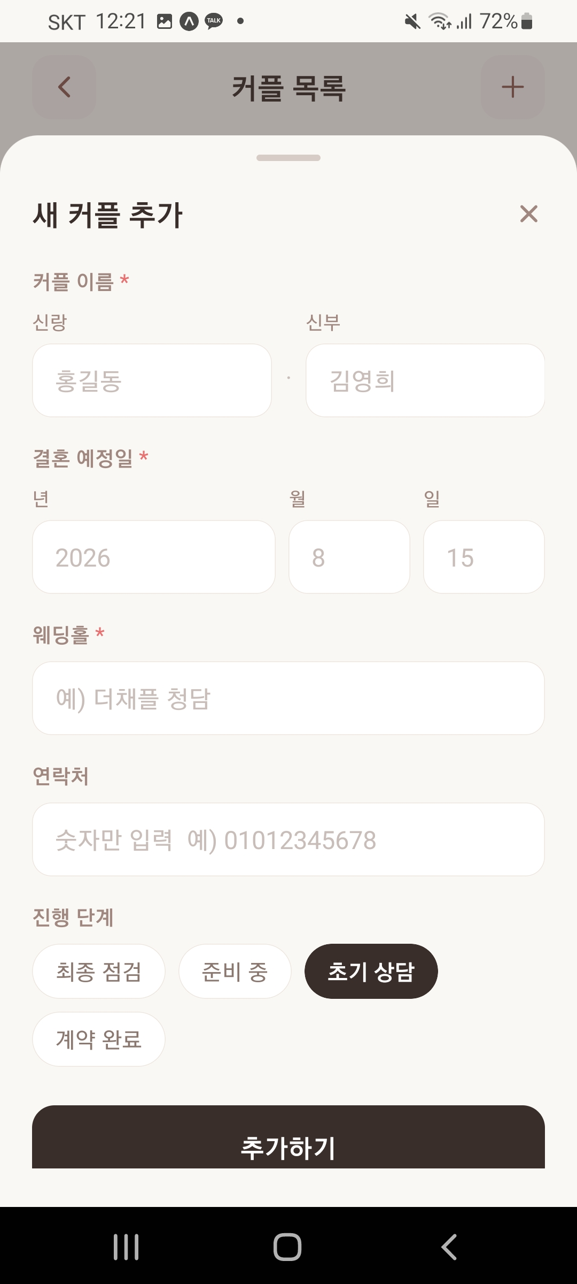
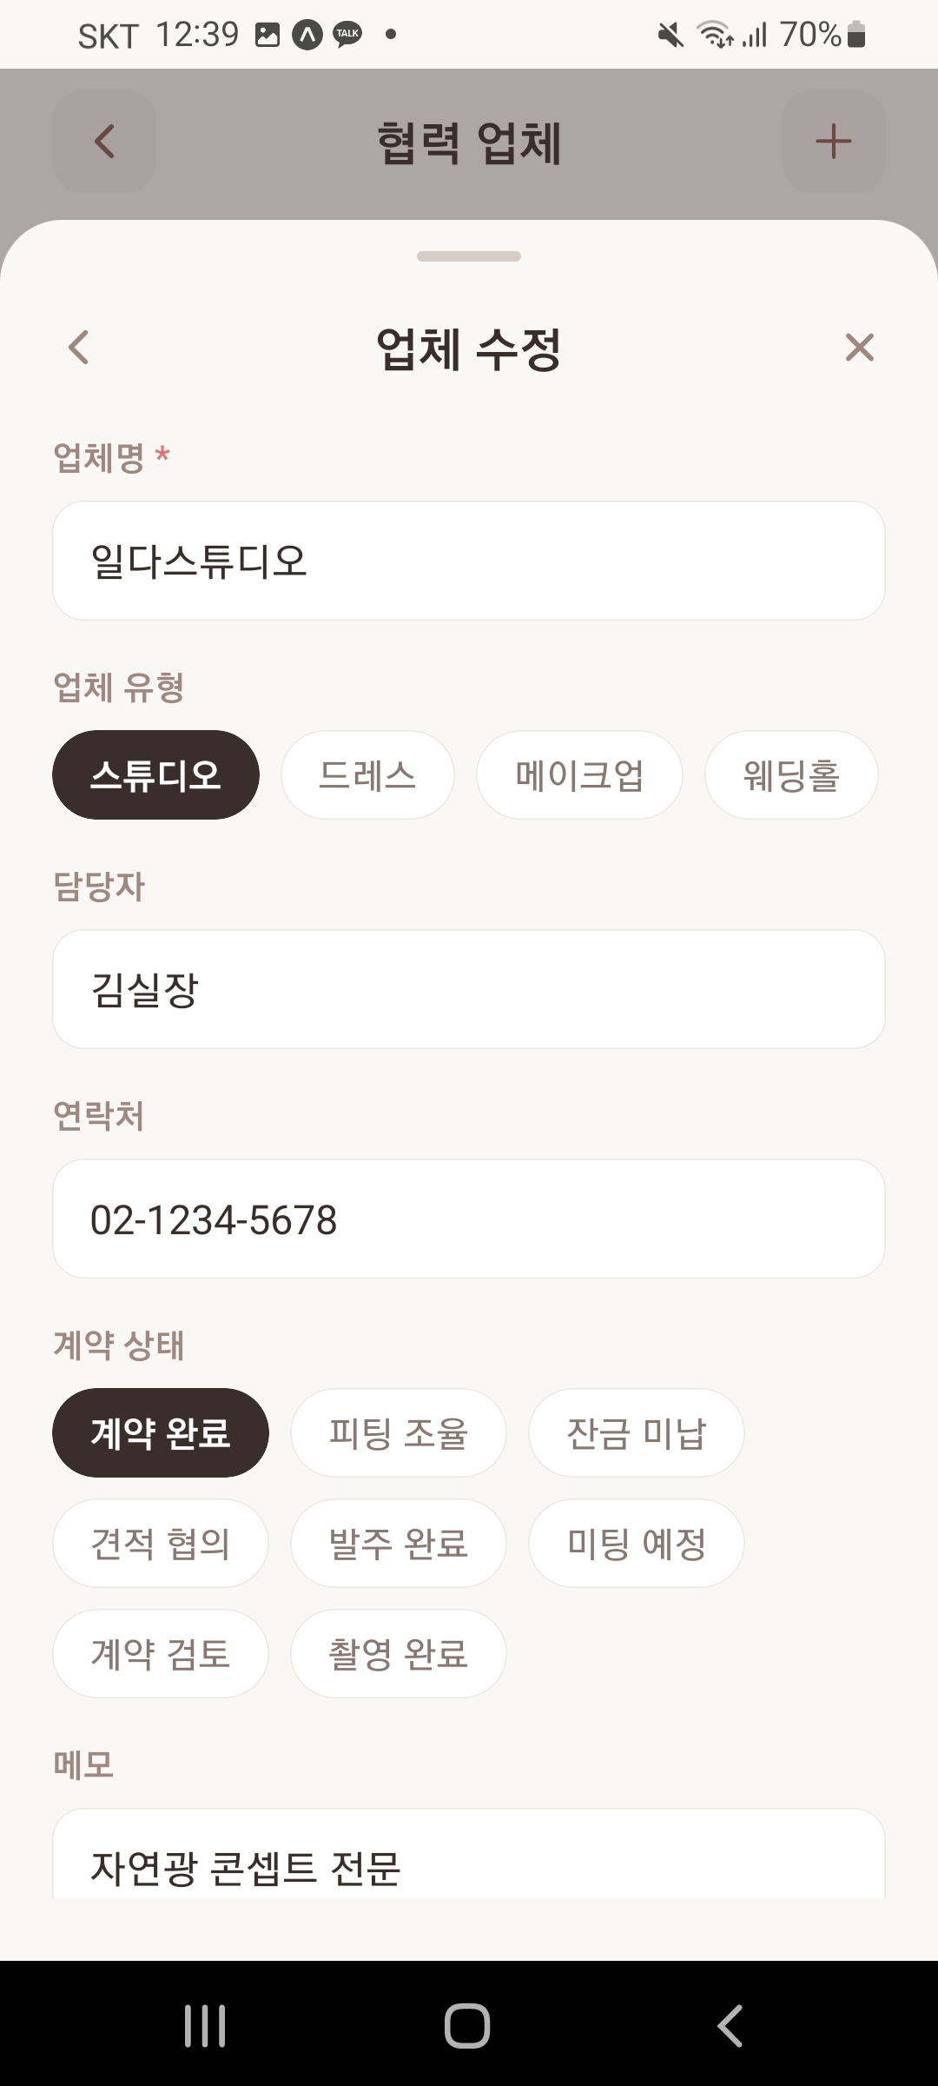
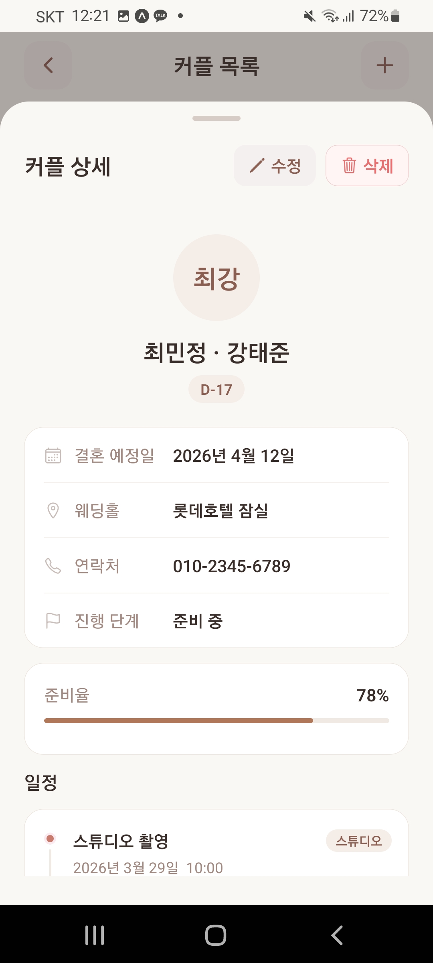
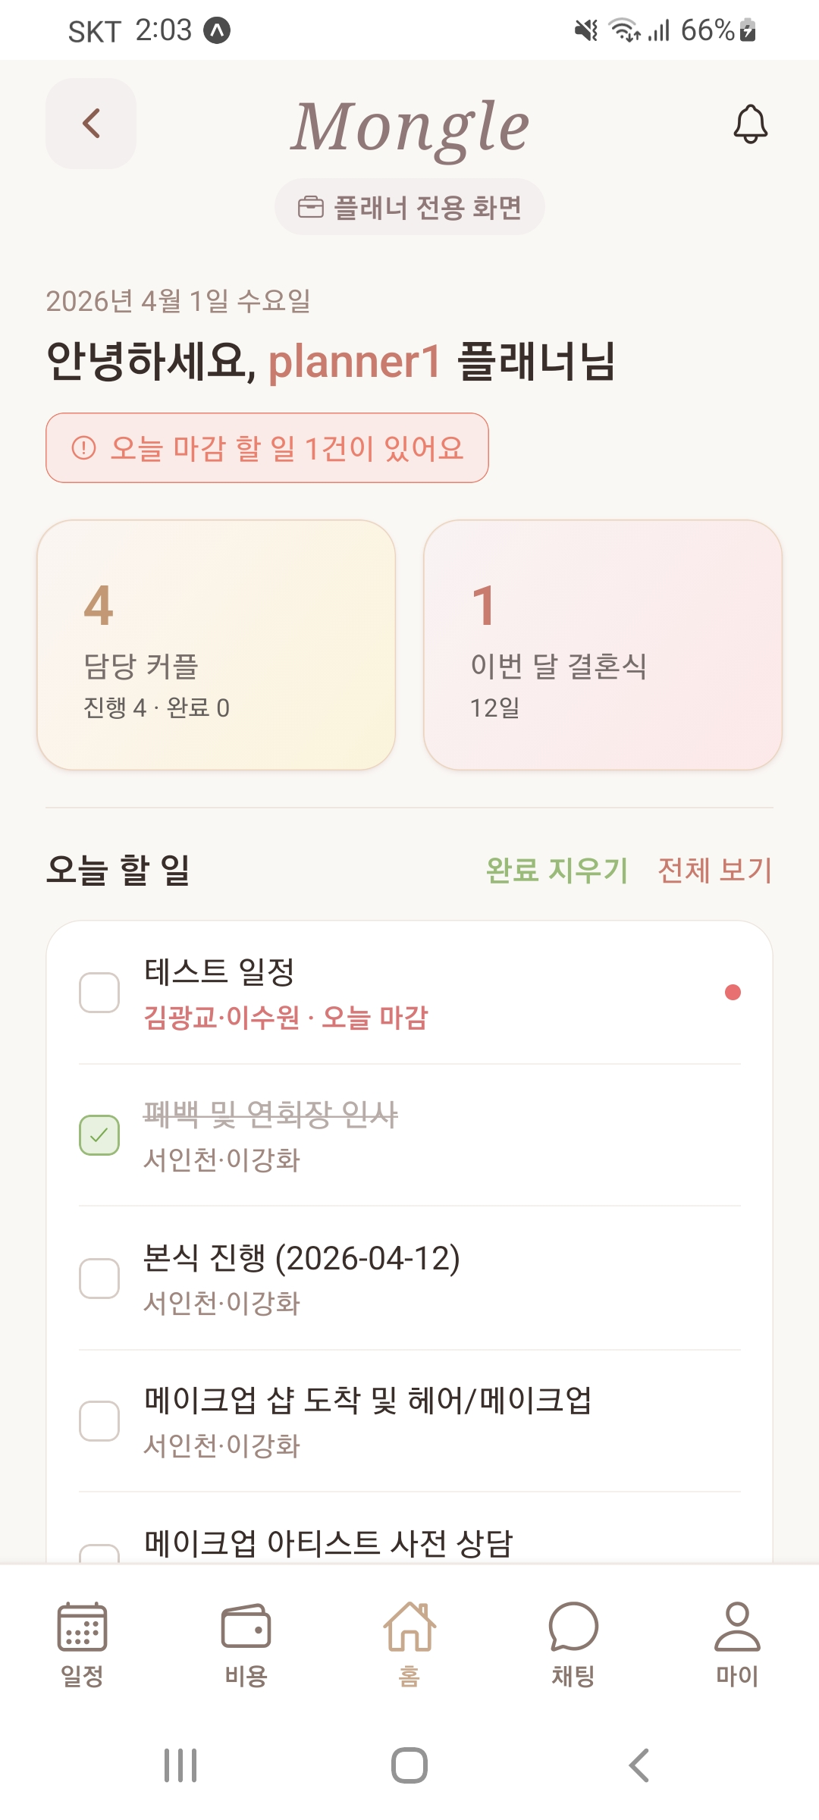
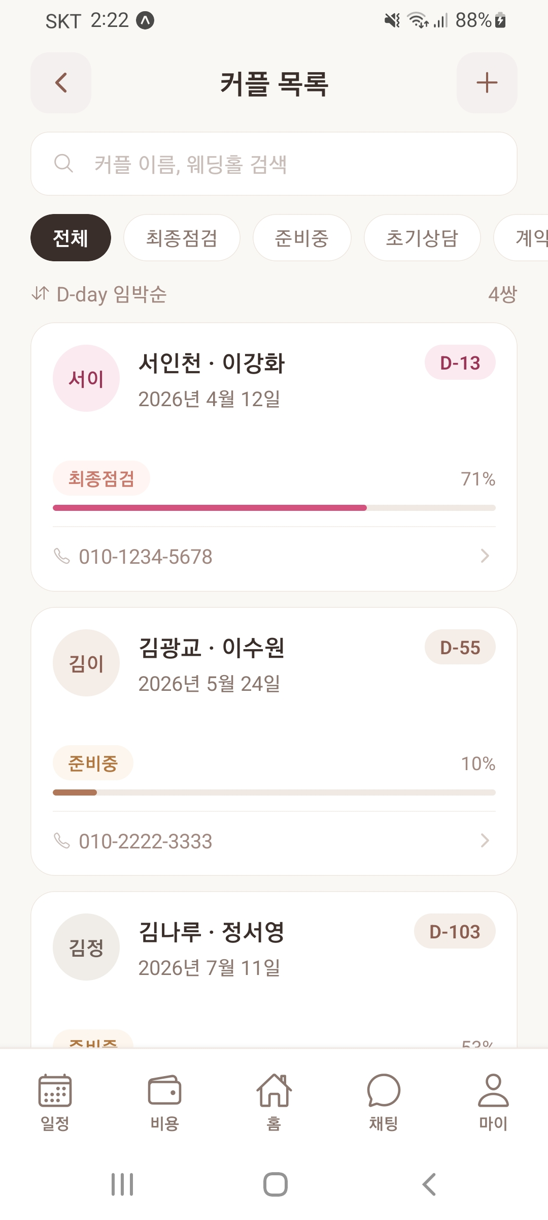
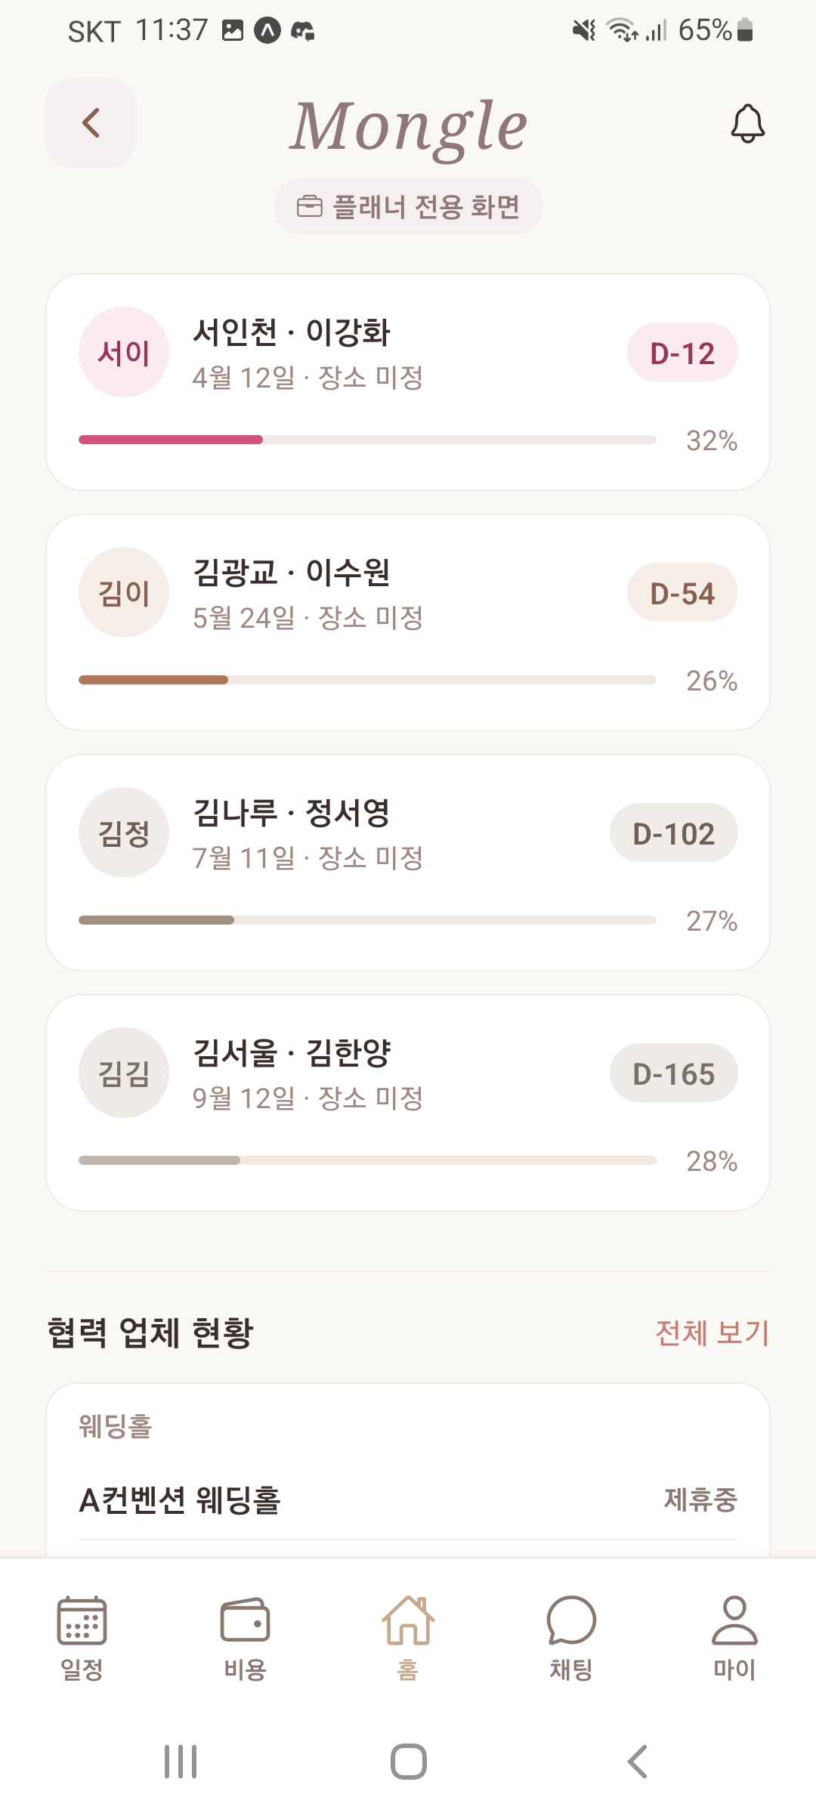
플래너 UI
리드 인박스/스케줄/채팅 화면
협력 업체 상세 페이지
비용 상세 페이지
커플 리스트 추가 모달
협력 업체 수정 모달
플래너 메인 화면
플래너 메인 화면 3
커플 리스트 상세 모달
플래너 메인 화면 2
커플 리스트 상세 페이지
플래너 메인 화면
일정 상세 페이지
기능 구현
Promise.all
Promise.all을 사용한 5개 데이터 병렬 조회로 로딩 최적화
Supabase Realtime
Supabase Realtime 채널 병렬 구독으로 일정·비용· 데이터 실시간 반영 구현
useRef(lockedTodoIds)
useRef 기반 할 일 목록 고정으로 완료 후에도 자리 유지되는 사용자 경험 구현
NotificationContext
unreadCount 기반 알림 dot 조건부 표시

Slide 19


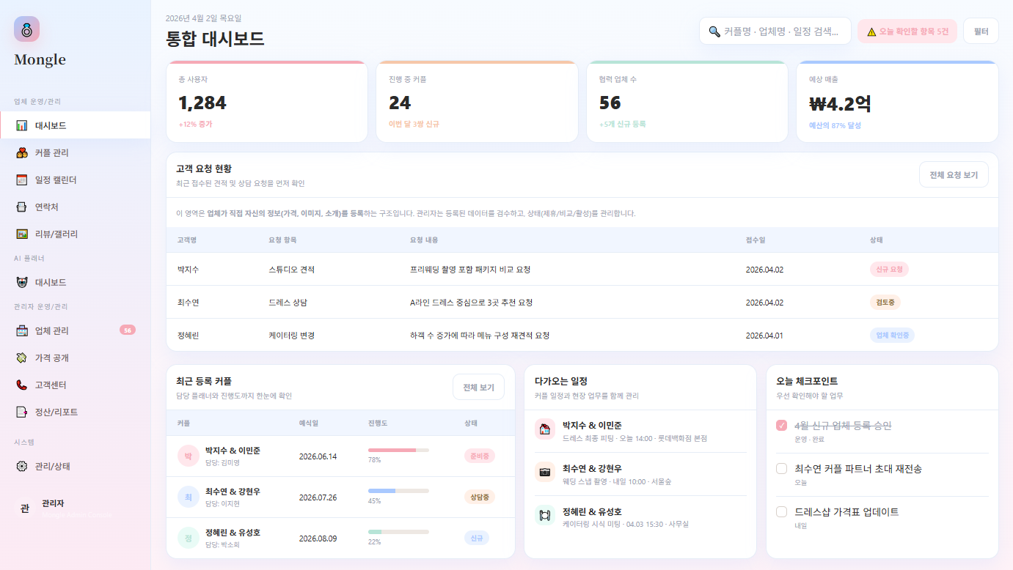
웹 UI
대시보드/업체관리/가격공개 플로우
대시보드
기능 구현
Supabase Realtime
실시간 채널 구독으로 일정·채팅·데이터 즉시 반영
FastAPI + JWT 인증 구조
토큰 기반 사용자 인증으로 안전한 API 통신 구현
React 상태 관리 (Zustand)
프로젝트·커플·예산 상태를 전역으로 효율 관리
AI 추천 로직 (Rule + 데이터 기반)
커플 상태·예산·일정 기반 자동 추천 시스템

Slide 20

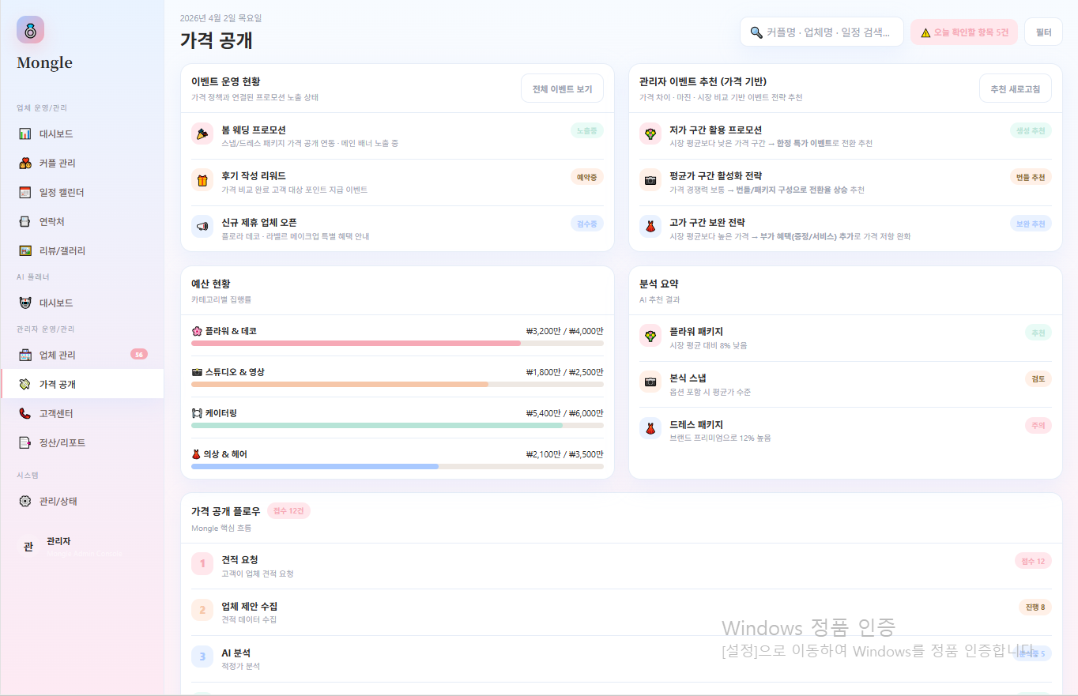
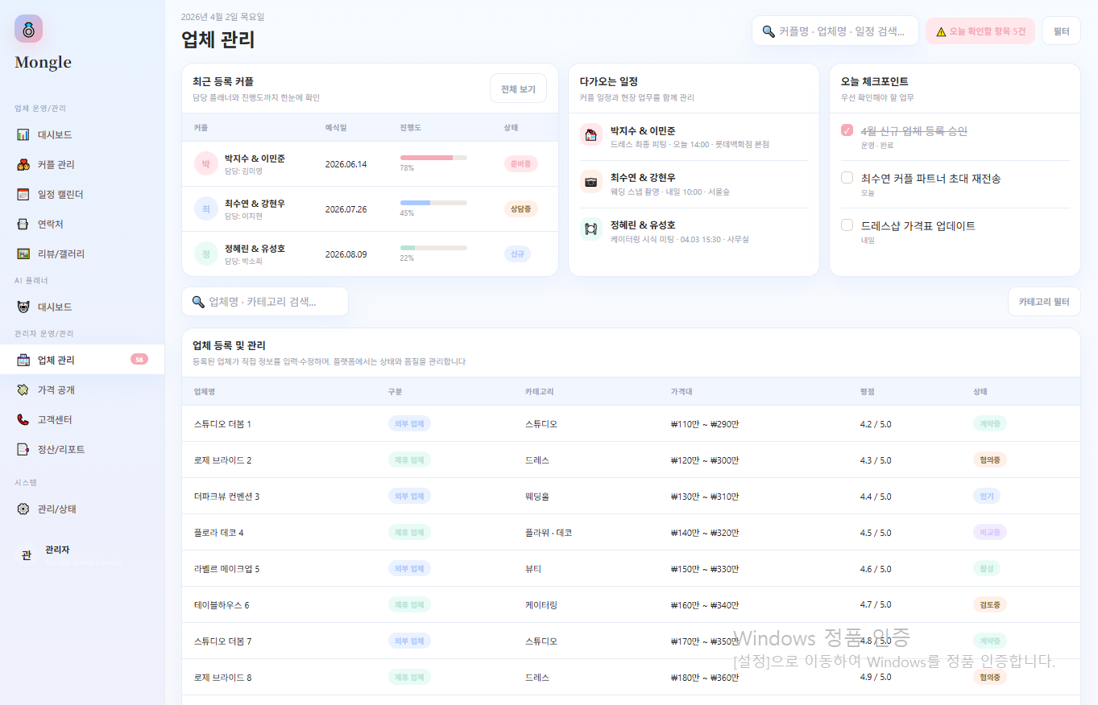
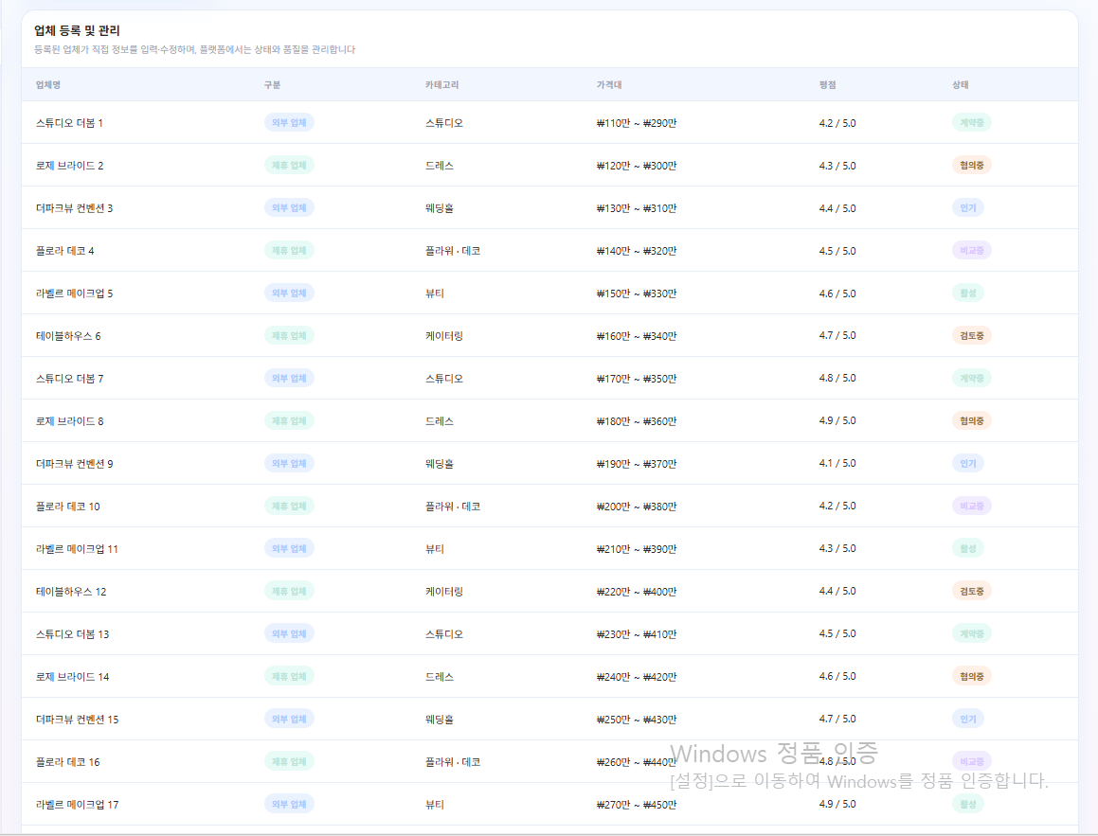
웹 UI
대시보드/업체관리/가격공개 플로우
업체관리
기능 구현
Supabase Realtime
실시간 채널 구독으로 일정·채팅·데이터 즉시 반영
FastAPI + JWT 인증 구조
토큰 기반 사용자 인증으로 안전한 API 통신 구현
React 상태 관리 (Zustand)
프로젝트·커플·예산 상태를 전역으로 효율 관리
AI 추천 로직 (Rule + 데이터 기반)
커플 상태·예산·일정 기반 자동 추천 시스템

Slide 21

웹 UI
대시보드/업체관리/가격공개 플로우
가격공개
기능 구현
Supabase Realtime
실시간 채널 구독으로 일정·채팅·데이터 즉시 반영
FastAPI + JWT 인증 구조
토큰 기반 사용자 인증으로 안전한 API 통신 구현
React 상태 관리 (Zustand)
프로젝트·커플·예산 상태를 전역으로 효율 관리
AI 추천 로직 (Rule + 데이터 기반)
커플 상태·예산·일정 기반 자동 추천 시스템

Slide 22















AI 구조
입력→엔진→결과의 최적 경로
입력
엔진
결과
프로필·예산·일정
추천·분석·최적화
매칭·절감·일정
프로필
추천
매칭
사용자 정보 수집
AI 기반 업체 추천
최적 업체 매칭
처리
견적분석
결과
예산
절감
예산 범위 설정
가격 비교 분석
예산 절감 15%
일정
예산최적화
일정
웨딩 일정 계획
최적 예산 계산
최적 일정 제안
98%
0.3s
15%
정확도
처리 시간
평균 절감

Slide 23
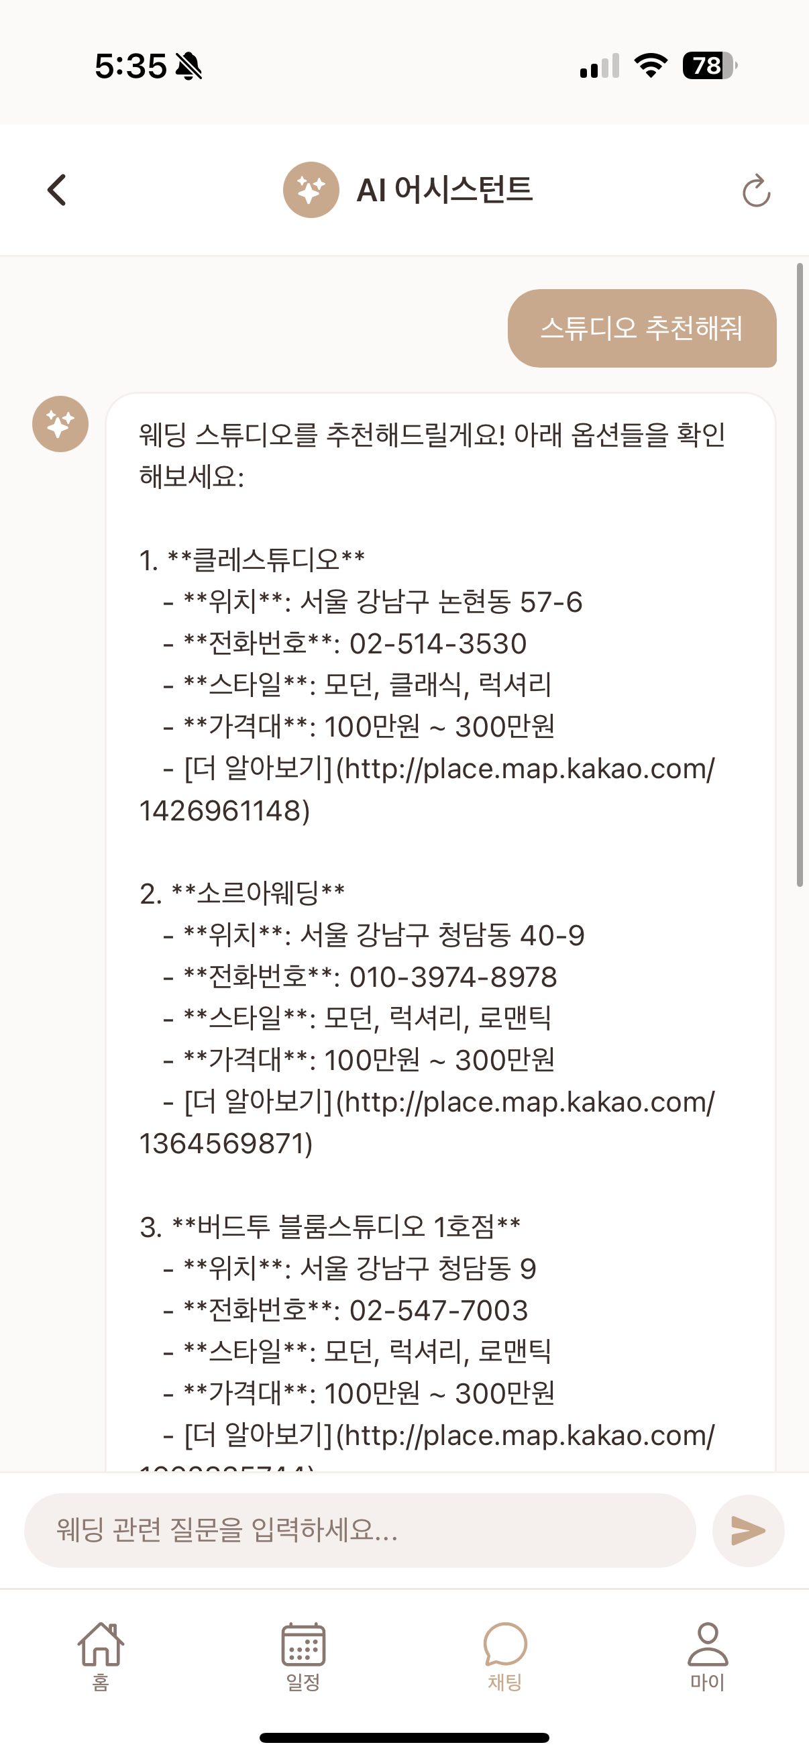
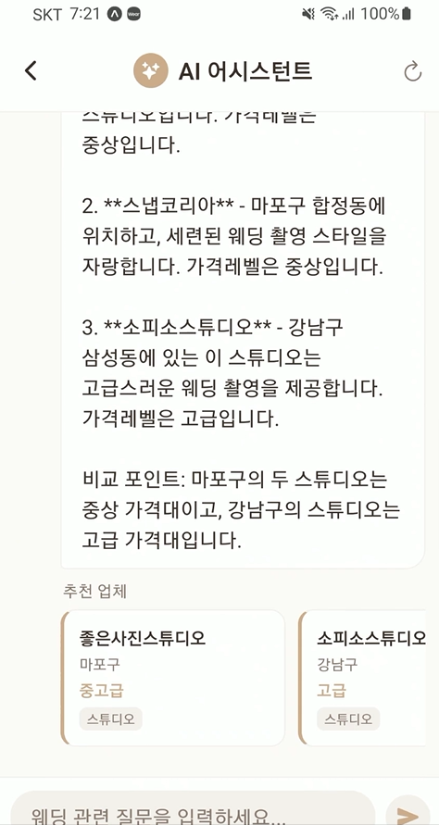
AI – 챗봇

Slide 24
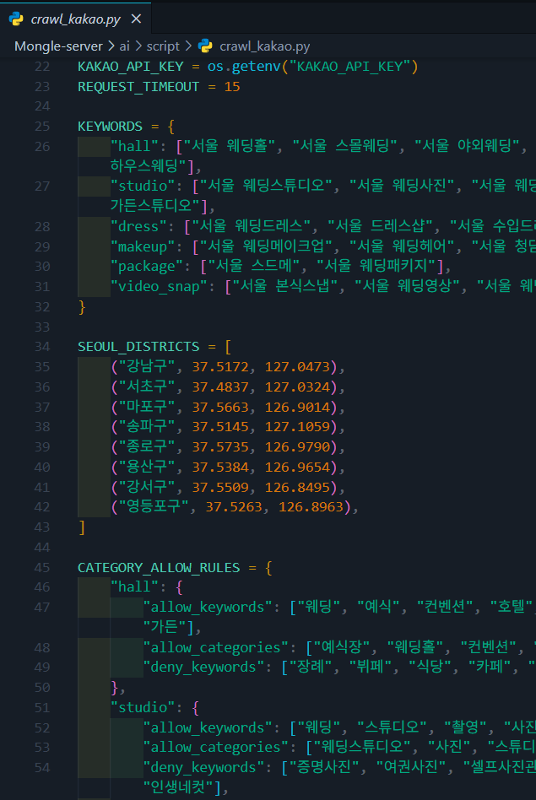
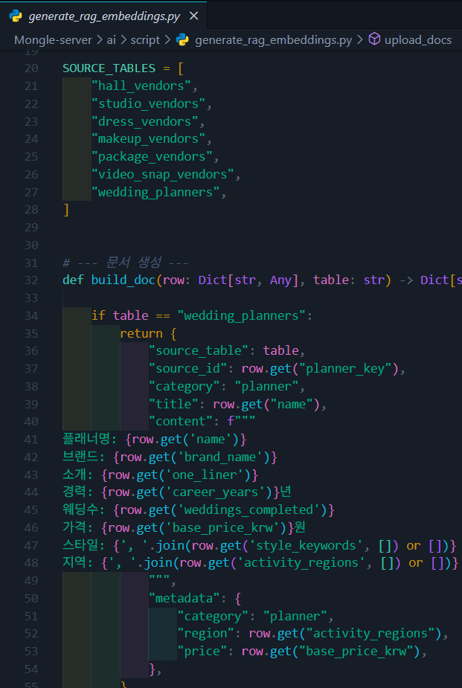
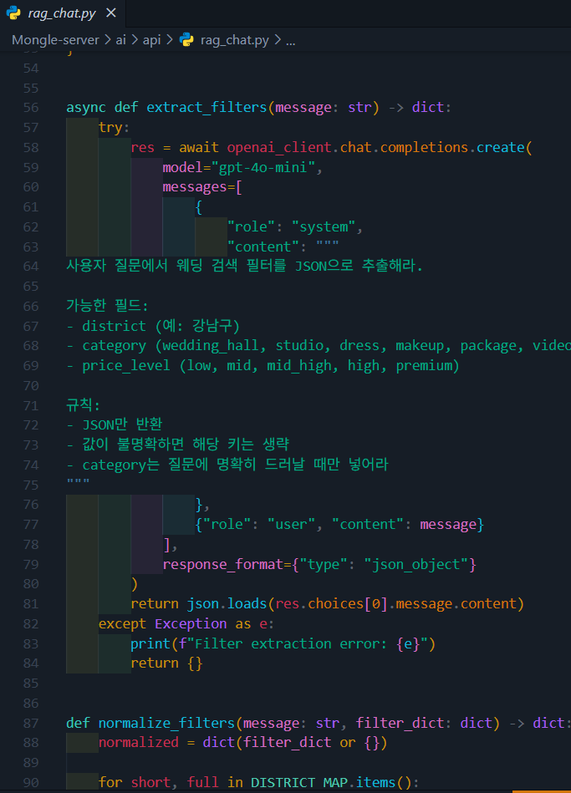
AI – 챗봇
Data Crawling
RAG Embeddings(Vectorization)
RAG chat(GPT-4-mini)

Slide 25
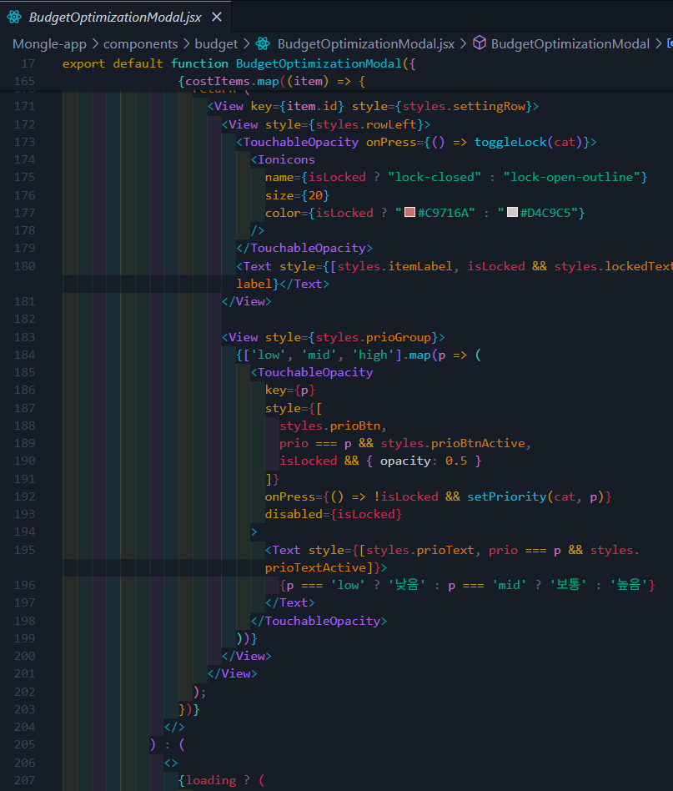
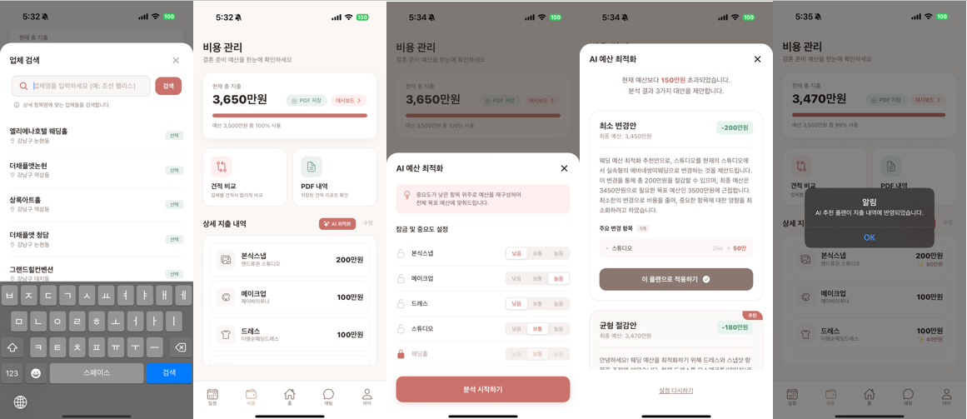
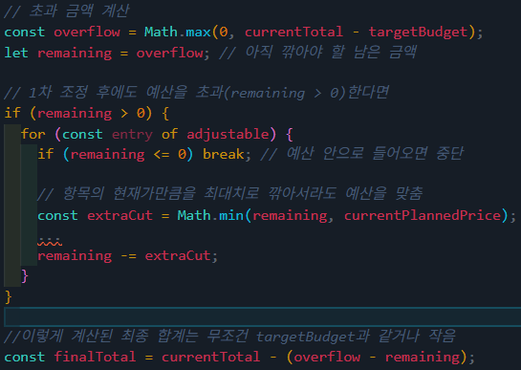
AI – 비용 최적화

Slide 26
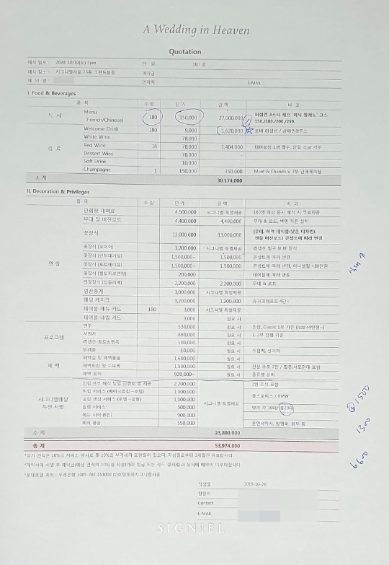
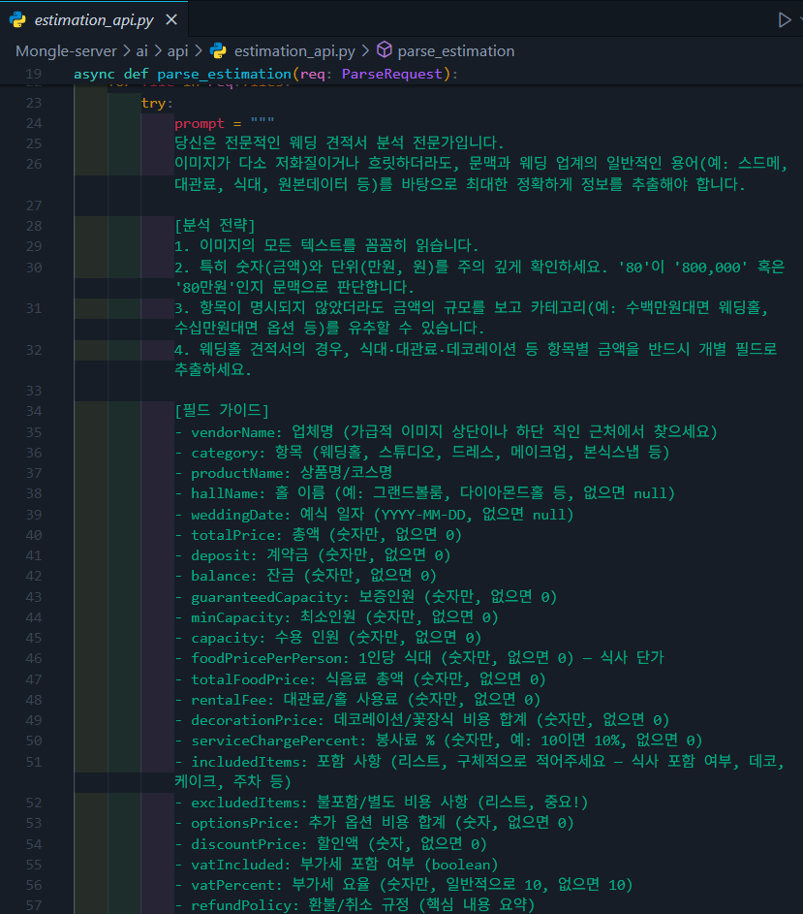
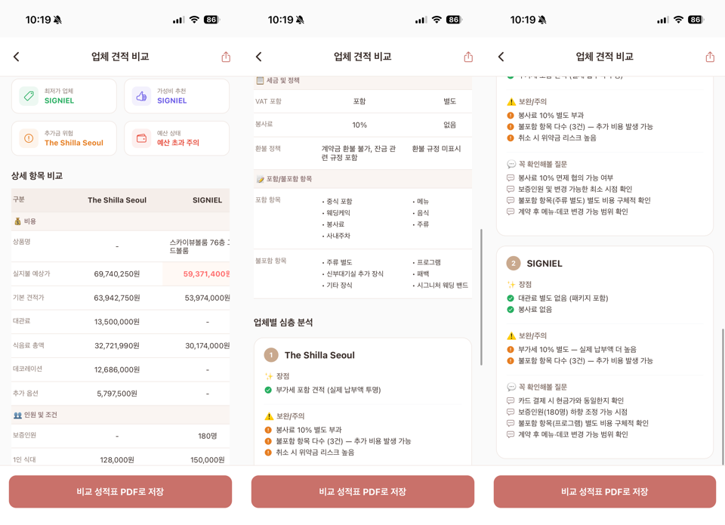

AI - 견적 비교
GPT-4-mini
GPT-4
Upload
Analyze
Throw Result

Slide 27



(기타)인증 메일 발송 기능
AWS Route53 + AWS SES + Supabase SMTP Settings

Slide 28


시연 영상

Slide 29








법적 이슈 대응
리스크 인지 및 자문을 통한 신중한 접근 전략
법적 리스크 제기
법률 자문 (AI 팔로)
리스크 인지 및 대응
"웨딩 시장의 불투명한 정보를
수집하고 공개하는 과정에서
법적인 문제는 없을까?"
1. 전문가 실시간 상담 시도
• 8분 19,000원 → 초기 비용 부담
"신중한 데이터 접근 전략"
리스크를 명확히 인지
법률 검토 기반 가이드라인
장기적 제휴 모델 전환 준비
2. 법률/판례 챗봇 활용
• 유사 판례 및 법적 해석 집중 질의
• 데이터 수집 범위와 한계 검토
무분별한 데이터 수집이 아닌, 법적 리스크를 인지하고 관리하며 지속 가능한 서비스를 만들어갑니다.

Slide 30









가격공개 제도 대응 전략
초기 데이터 확보 → 장기적 공식 제휴
2025년 말 도입 → 2026.5 계도기간
2025.11
가격공개 제도 도입
2026.05
계도기간 종료
2026.06
본격 시행
현재
전략 수립 중
현재 상황
예측 분석
가격 공개율
5 ~ 10%
2026 예상 공개율
85%
업체 참여율
10 ~ 20%
시장 정착 예상
Q3 2026
정보 정확도
50 ~ 65%
제휴 확대
+150%
단기 전략 (1-3개월)
장기 전략 (6-12개월)
사용자 보호
제휴 기반 구조
비식별화 처리 및 범위형 정보 제공
공식 가격 등록 시스템 구축
직접 상담 유도
데이터 통합
상세 견적은 상담을 통해 제공
통계/범위형 정보 제공 전환
리스크 완화
모델 전환
법적 검토 및 가이드라인 준수
제휴 모델로 비즈니스 전환
표시·광고 관련 고시
가격 정보 사전 공개
개인정보 비식별화
영업상 민감정보
통계/범위형 제공
경기일보. ‘결혼비용 투명화’ 가격표시제 도입 100일…경인지역 업체 참여 ‘저조’
핀포인트뉴스. 가격공개 의무화에도 스드메 가격공개 ‘0곳’, 예식장 5곳…신혼부부 ‘깜깜이 계약’

Slide 31



가격공개 제도 대응 전략
2025년 말 도입 → 2026.5 계도기간

Slide 32
수익화 모델
구독/제휴/AI 프리미엄 3개 수익원
💍
중개 수익
📊
SaaS 구독
🤖
AI 프리미엄
핵심 수익원
안정적인 반복 수익
차별화 포인트
• 업체 매칭 수수료
• 플래너 관리 도구 제공
• 견적 분석 ₩9,900
• 플래너 연결 수수료
• 업체 홍보/관리 기능
• 비용 최적화 ₩14,900
• 결제 발생 시 수익
• 커플 기본 ₩9,900/월
• 추천 고도화 ₩19,900
• 가장 현실적인 수익
• 플래너 프로 ₩29,900/월
중개 + SaaS + AI 기반 분석 수익을 결합한 하이브리드 모델

Slide 33
수익화 모델
왜 돈이 되는가? 결정이 일어나는 순간에 수익이 발생하는 구조
구독/제휴/AI 프리미엄 3개 수익원
가장 현실적인 수익
💍
안정적 반복 수익
🔄
시장 장악 가능
📊
웨딩 시장 자체가 크다
반복성이 있다
정보 비대칭 → 돈이 된다
• 고단가 (수백~수천만원)
• 웨딩은 1회지만
• 지금은 가격 불투명
• 수수료만으로도 충분한 수익
• 플래너/업체는 계속 사용
• Mongle이 기준을 만들면
• 평균 2,000만원 × 5% = 100만원
• SaaS로 이어지는 구조
• 시장 장악 가능
단 한 커플만으로도 수익 발생
안정적인 월 반복 수익
의사결정 플랫폼으로 포지셔닝
광고가 아닌, 의사결정에 개입해 수익화

Slide 34
수익화 모델
경쟁 대비 차별성 + 실제 수익 흐름
구독/제휴/AI 프리미엄 3개 수익원
항목 | 기존 서비스 | “ Mongle “
수익 구조 | 광고 / 제휴 중심 | 중개 + SaaS + AI
추천 방식 | 광고 기반 | 데이터 기반
수익 지속성 | 낮음 | 높음 (구독)
사용자 신뢰 | 보통 | 높음 (투명 가격)
예상 수익 흐름
💑 커플 → 업체 선택 → 결제
→ 중개 수수료 발생
평균 웨딩 2,000만원 × 5% = 100만원
📋 플래너 → SaaS 구독
→ 월 정기 구독자 수익
목표 예시 : 월 500명 구독자
🤖 AI 분석 기능 사용
→ 추가 제휴 결제 발생
목표 예시 : 월 100건 제휴 거래

Slide 35










트러블슈팅
chat 화면의 중복 Screen 오류 발생 사례
환경 초기화 및 충돌이 나지 않는 패키지 설치
해결 완료
문제
대응
결과
같은 chat 이름을 가진 폴더가 상위에 존재해 Router가 둘 다 인지하고 충돌
중복된 chat 폴더 중 한 폴더를 삭제
정상적으로 Router가 인식, 작동하였다.
앱 오류 화면 발생
삭제 기준 : 하단 내비게이션 부재
중복되는 이름의 파일, 폴더 확실히 구분
Github merge실패 사례
작업 진행시 merge 충돌 방지
해결 완료
문제
대응
결과
동시에 같은 파일을 각각 작업했을 경우 merge 시 충돌 발생
프로젝트 진행 시 본인이 어느 파일을 건드릴지 미리 공지
프로젝트 진행 중˙후반에는 merge 문제가 사라짐
영향: 추가한 기능 등 작업한 내용을 merge 불가능
같은 파일 작업 방지
오류로 인한 작업 시간 단축

Slide 36
트러블슈팅
인증 문제 (401 오류) 사례
인증 흐름 누락으로 인한 API 접근 오류 해결
해결 완료
문제
대응
결과
로그인했는데도 API 호출 시 인증 실패
Axios 인터셉터를 활용해 Supabase access token을 모든 요청에 자동 포함
모든 보호 API 정상 호출 가능
/projects, /timelines, /messages 등 주요 기능 API 사용 불가
같은 인증 로직을 공통 처리하여 프론트–백엔드 인증 흐름 연결
인증 오류 감소로 디버깅 시간 단축 및 개발 효율 향상
Chatbot Ai 대화 오류 사례
검색 오류를 매핑 처리로 개선
해결 완료
문제
대응
결과
사용자 입력(강남)과 DB 저장값(강남구) 불일치로 검색 결과 미출력
강남→강남구, 서초→서초구 등 지역명 매핑 로직 추가
동일 프롬프트에서도 정상적으로 추천 결과 출력
실제 존재하는 데이터임에도 “검색 결과 없음” 응답 발생
사용자 입력을 DB 기준 값으로 변환하여 검색 정확도 개선
오류사용자 의도에 맞는 검색 결과 제공 및 응답 신뢰도 향상로 인한 작업 시간 단축

Slide 37


트러블슈팅
패키지(환경 설정) 충돌 사례
해결 완료
환경 초기화 및 충돌이 나지 않는 패키지 설치
문제
대응
결과
환경을 초기화하기 위해 데이터를 전부 지우고 Git에서 clone을 가져옴.
강사님의 도움으로 필요한 패키지 추가 설치
패키지끼리 버전이 맞지 않는 문제가 발생
정상 복구 완료
앱 실행 시 워닝 문구 사유 : 1. 새 버전 존재 / 2. 곧 사라질 예정인 패키지
앱 실행 자체가 불가능
처리 시간: 1시간

Slide 38







트러블슈팅
코드 리뷰없이 PR Approve → 코드 약 5만줄이 잘못 바뀜
#54 Chore/#1 backend folder
코드 리뷰 없이 approve/merge → 변경사항을 놓침
#55 ~ #61 기능 추가 PR들이 연쇄로 push
문제 인지 없이 각자 기능을 추가하며 변경이 누적
예시: 상담 신청 모달
예시: AI budget
design: 상담 신청 모달 구현
Feat/#2 ai budget
예시: 플래너 웹
예시: compare PDF
design: 플래너용 웹페이지 제작
Feat/#9 compare pdf
#62 페이지 연동 문제 해결 & 기존 상태 rollback
기능 유실 모르고 단순 UI 복구 시도 → 뒤늦게 잘못 merge 확인하고 원복
교훈
PR 승인 시 Merge Conflict가 안 뜬다고 문제가 없는 것이 아니다.
반드시 코드 리뷰 후 승인을 해야 한다.

Slide 39



















협업을 위한 노력
실무형 프로젝트 관리 · 결과물 퀄리티 향상 · 책임감 있는 협업
실무형 프로젝트 관리
결과물 퀄리티 향상
책임감 있는 협업
체계적인 개발 환경 구축 및 배포
코드 리뷰 및 테스트 자동화
명확한 역할 분담 및 소통
달성 노력 (7가지 구체적 실천)
1. 동일 환경 개발
2. Discord 방 개설
3. Ground Rule 적용
4. Issue 우선순위
개발 환경 설정 후 배포하여
동일 환경에서 개발 시작
목적에 맞는 Discord 방 개설
(타임라인, 중요 링크 등)
Git_Branch_Naming.md, PR Template, Merge Rule 적용
GitHub issue에 기능구현
우선순위 상세 기재
완료
완료
완료
완료
5. Checklist 제작
6. 정보 불균형 해결
7. Conflict 사전 차단
Online/Offline Checklist 제작
(완료 항목 스스로 지우면서 성취감 up)
GitHub branch 로직을
비유로 설명 & 시각화
기능 개발 전 작업 파일 공유로
conflict 사전 차단
완료
완료
완료
7/7
100%
4명
12개
노력 완료
달성률
팀원
브랜치

Slide 40



협업을 위한 노력
실무형 프로젝트 관리 · 결과물 퀄리티 향상 · 책임감 있는 협업

Slide 41


협업을 위한 노력
HTML + Vercel + Supabase RealTime & Microsoft Word 출력

Slide 42



WEB 평가 – Lighthouse Web Evaluation
초기 로딩 속도 개선
SEO 구조 전면 보강
UI 구조 및 문서 의미 개선
문제: 첫 진입 시 모든 페이지 JS를 한 번에 로딩
개선: React.lazy + Suspense로 페이지 단위 분할 로딩
결과: 첫 화면 렌더링 속도 개선, 불필요한 JS 로드 감소
문제: meta 태그, robots 설정 부족
개선: 페이지별 title / meta description 동적 설정
robots.txt, 기본 메타 태그 추가
결과: 검색엔진 인식 개선, SEO 점수 상승
문제: heading 구조 및 페이지 의미 부족
개선: h1, section 등 시맨틱 구조 정리
페이지별 SEO 컴포넌트 적용
결과: 문서 구조 명확화 → SEO + 접근성 동시 개선

Slide 43


















자체 평가
8.5
종합 점수
상태 표기
발표용 요약
/ 10
핵심 기능 구현
협업 체계 견고
일부 최적화 필요
완료
진행중
측정 기반
과장 금지
팀원별 목표 달성 현황
목표 · 상태 · 측정 방법
팀원
목표
달성
측정 방법
윤지현
AI 기능 구현
정확도 98% (테스트 케이스)
PM / AI
Lead
DB 연동
실시간 동기화 동작 확인
프로젝트 관리
일정 준수 100% (마일스톤)
앱 디자인
사용성 4.8/5 (내부 피드백)
정서영
Design
DB 연동
실시간 동기화 시나리오 통과
UI/UX
사용자 경험 최적화
피드백 반영 체크리스트
업체 상세/채팅
응답속도 0.2s (로컬)
이건영
App
로그인/회원가입
요구사항 충족 체크
FE
디버깅
버그 해결률 95% (이슈)
강주영
Web UI DB 연동
API 안정성 99% (테스트)
BE
Web
API 최적화
응답시간 단축(벤치 예정)
성능 개선
로딩 속도 개선(측정 적용)
종합 향후 개선 방향
다음 스텝(4가지)
추천 정확도 99%
UX 피드백 반영
API 0.1s 단축
실사용자 테스트
데이터/프롬프트 튜닝
흐름·마이크로카피
캐시/쿼리 최적화
측정→개선 루프

Slide 44










개별 코멘트
각 팀원이 “역할-도전-해결-성장-다음 적용”을 한 장에 정리
윤지현
Lead
정서영
Design
PM / AI
UI/UX
맡은 역할
한 줄
맡은 역할
한 줄
프로젝트 리드, AI 추천 로직/연동 총괄
앱 UI/UX 디자인 및 DB 연동
가장 어려웠던 점
상황
가장 어려웠던 점
상황
팀원의 장점을 잘 몰라 역할 분담에 어려움을 겪음
Supabase RLS 설정 오류 발생 시 불명확한 메시지로 인해 원인 파악이 어려웠음
해결 경험
액션
해결 경험
액션
이슈 기준 재정렬 → 체크리스트로 실행 관리
RLS 정책을 역할별로 세분화하여 그룹 채팅 연동 및 플래너-커플 간 일정 실시간 동기화 구현 성공
배운 점
인사이트
배운 점
인사이트
합의된 룰이 속도와 품질을 동시에 올린다
초기 기획 단계에서 테이블 구조를 미리 설계해야 이후 개발 전반의 안정성이 높아진다는 것을 깨달음
다음 프로젝트에 적용할 점
다음 스텝
다음 프로젝트에 적용할 점
다음 스텝
체크리스트를 포스트잇 방식으로 변경
기능 구현 전 데이터 흐름과 테이블 관계, RLS 정책까지 함께 고려한 설계 우선 접근법을 적용할 것
이건영
App
강주영
Web
FE
BE
맡은 역할
한 줄
맡은 역할
한 줄
UI/UX 및 기능 제작
BE 서버 설계 및 API 구현, 프론트와 연동 구조 구축
가장 어려웠던 점
상황
가장 어려웠던 점
상황
환경 설정 오류로 인한 패키지 충돌 현상 발생
프론트와 백엔드가 “연결은 되는데 제대로 동작하지 않는 상태”
해결 경험
액션
해결 경험
액션
프로젝트 초기화 및 Git으로 clone 생성, 강사님 도움으로 필요 패키지 설치
사용자 기준으로 데이터가 안전하게 흐르는 구조 완성
배운 점
인사이트
배운 점
인사이트
환경이 꼬인 경우 초기화 후 처음부터 패키지 재설치
단순 기능 구현이 아니라, 사용자 흐름이 맞는 구조를 만드는 게 백엔드의 핵심이라는 걸 배웠음
다음 프로젝트에 적용할 점
다음 스텝
다음 프로젝트에 적용할 점
다음 스텝
프로젝트를 진행 할 경우 미리 가상 환경을 만들어두기
기능 구현 + 흐름 설계 또한 중요! 처음부터 구조를 기준으로 설계해야겠다

Slide 45


복잡한 웨딩 준비를,
더 투명하고 더 스마트하게.
PROJECT
Mongle
AI 웨딩 어시스턴트
Team Mongle
질문이 있으시면 편하게 말씀해주세요.

